Slide 1
广西制造业企业培优育强服务券管理平台操作流程 （服务机构）
广西工业促进和中小企业服务中心

Slide 2
目录
CONTENTS
1
2
3
平台介绍
注册流程
申请服务机构流程
4
5
服务机构操作流程
服务机构小程序端操作流程

Slide 3
第一章
平台介绍

Slide 4
1.概述
广西制造业企业培优育强服务券管理平台分为公众端、服务机构端、企业端、管理端，供网页端及小程序用户使用网页和小程序功能相似、数据互通。
广西制造业企业培优育强服务券管理平台是为实现服务券全流程信息化管理专门开发设立的运营系统平台（以下简称“平台”）。服务券以电子券的形式实行记名申领发放、登记备案管理，专项用于优质制造业企业购买约定的社会化服务事项，不得转让、流通和挪作他用。

Slide 5
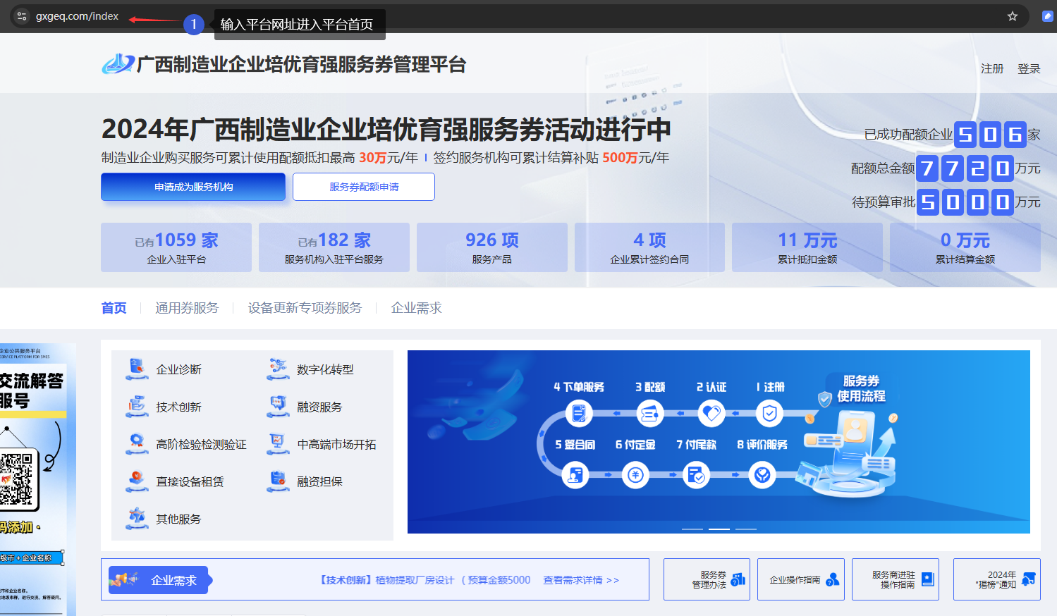
2.进入【广西制造业企业培优育强服务券管理平台】
2.1通过输入平台网址进入平台
打开浏览器输入平台网址（https://www.gxgeq.com/index）访问进入平台首页。

Slide 6
第二章
注册流程

Slide 7
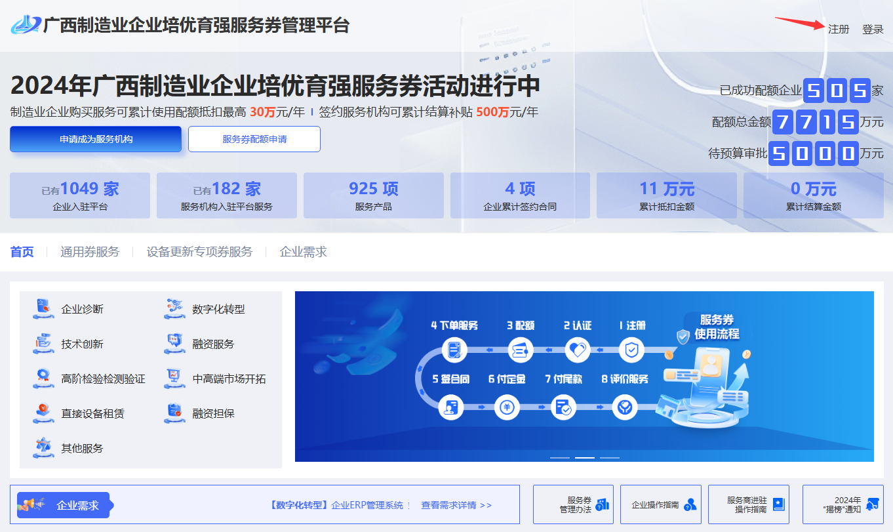
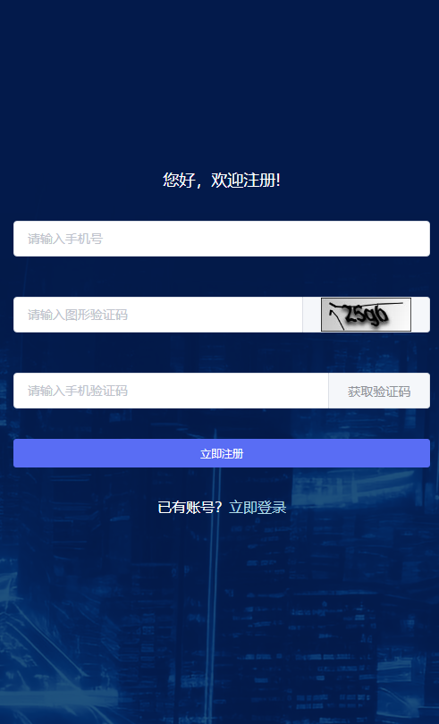
3.注册
进入平台首页，未注册使用过的用户可在右上角点击“注册”，进入注册页面。填写企业名称、手机号、图形验证码、手机验证码，即可点击“立即注册”按钮，注册成功。

Slide 8
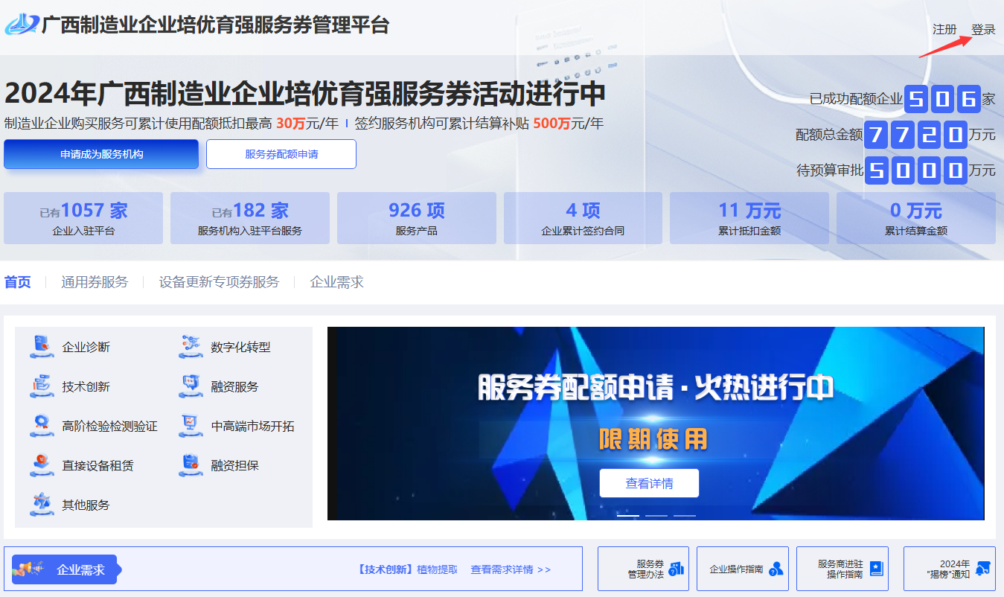
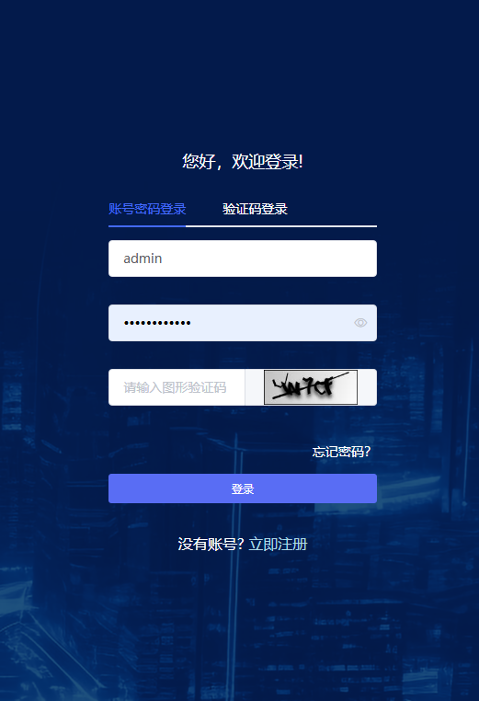
4.企业登录
4.1 账号密码登录
进入平台首页，若已有账号的用户可直接在右上角点击“登录”，进入登录页面。选择“账号密码登录”方式，填写手机号、密码、图形验证码，即可点击“登录”按钮，登录成功。

Slide 9
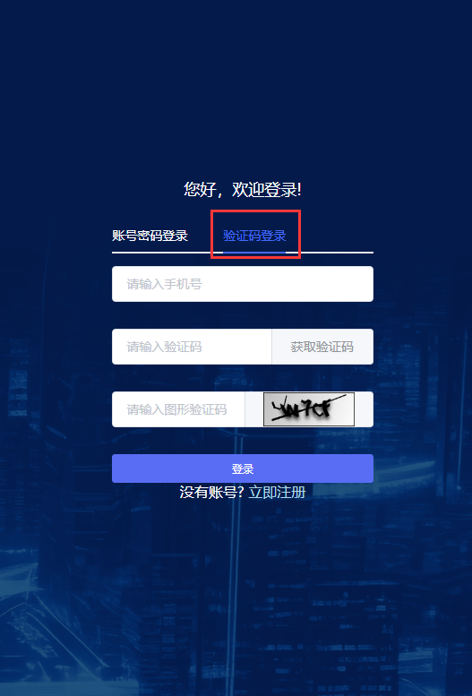
4.企业登录
4.2 验证码登录
进入平台首页，若已有账号的用户可直接在右上角点击“登录”，进入登录页面。选择“验证码登录”方式，填写手机号、验证码、图形验证码，即可点击“登录”按钮，登录成功。

Slide 10
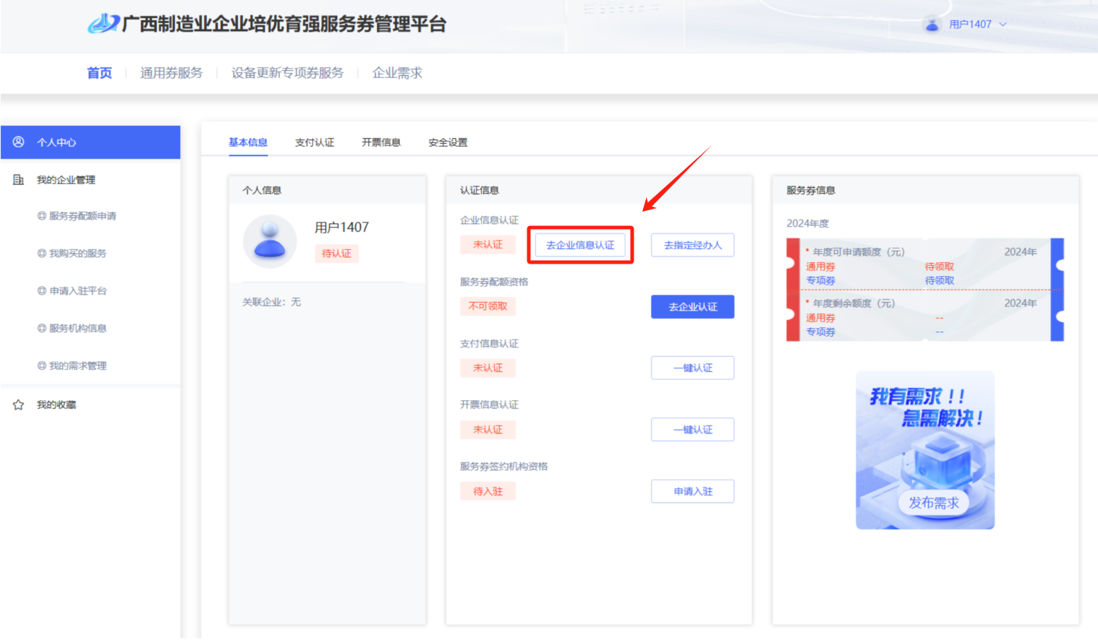
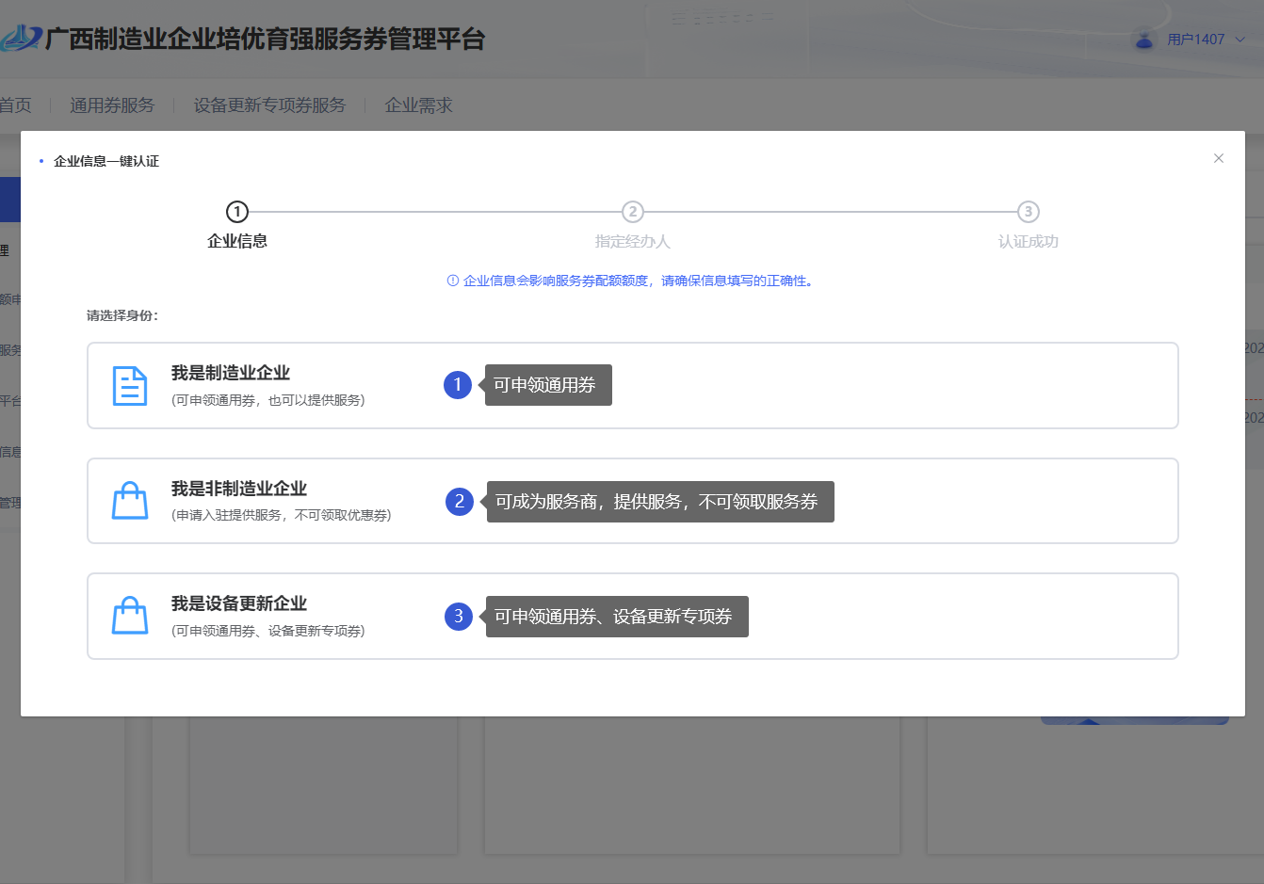
5.完善【个人中心】信息
5.1 【企业信息】填写
注册成功后自动登录进入“个人中心”页面，在【基本信息】页签下点击“去企业信息认证”。根据身份角色进行选择，选择后跳转至下一步。

Slide 11
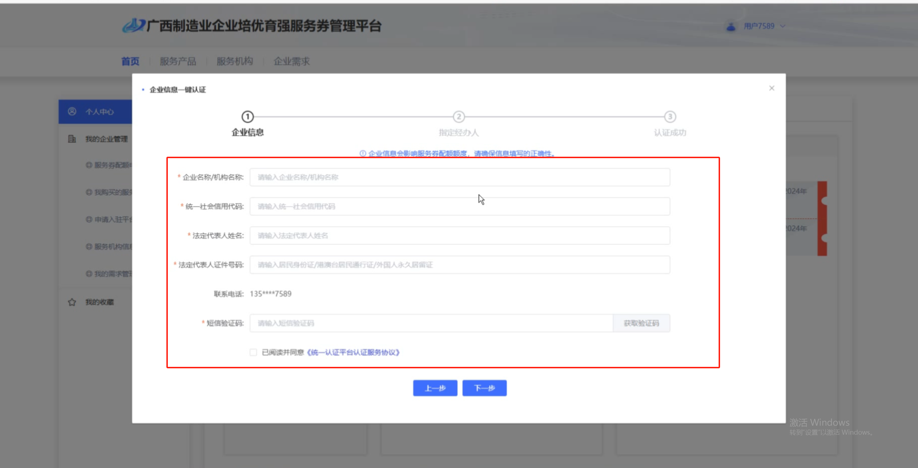
5.完善【个人中心】信息
选择企业类型后，继续填写企业的相关信息，填写完成后勾选“已阅读并同意”，继续点击下一步。

Slide 12
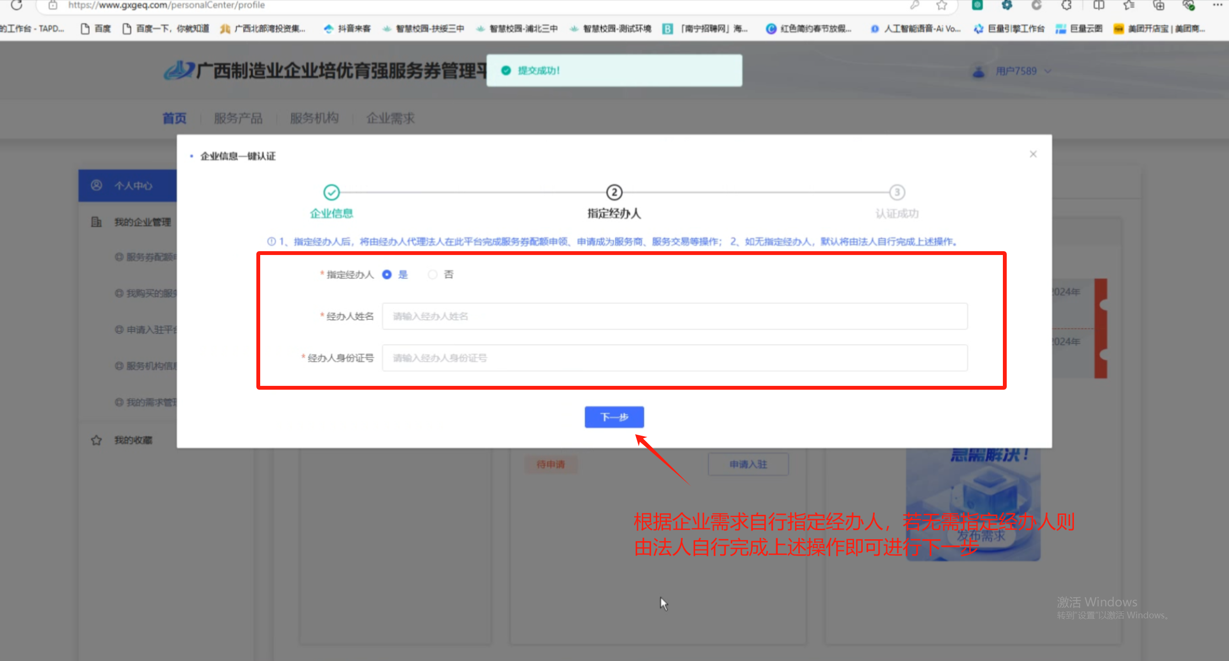
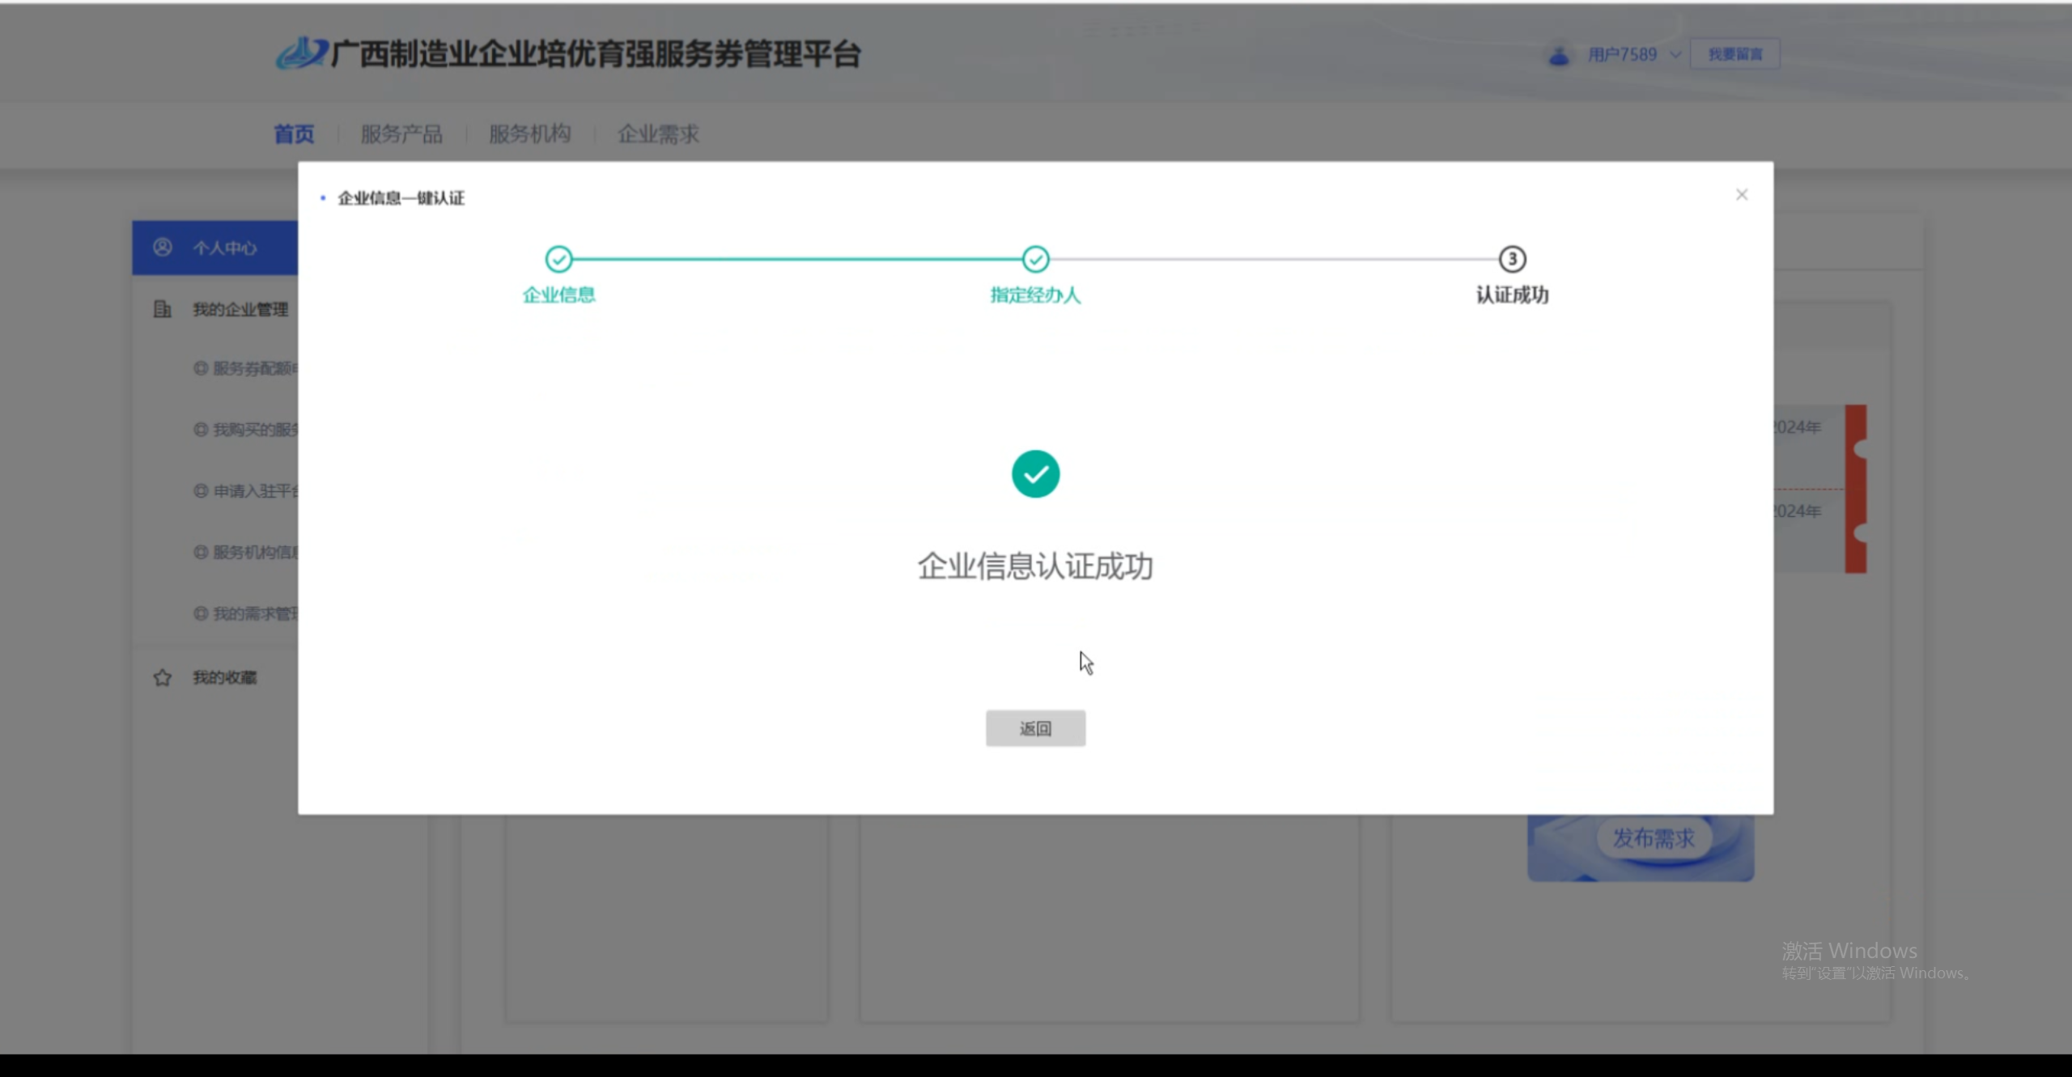
5.完善【个人中心】信息
5.2 指定经办人
若企业需指定经办人代理法人在平台完成服务券配额申请、申请成为服务商、服务交易等相关操作，则可在此页面填写经办人信息进行指定。填写完成后点击“下一步”即可完成企业信息认证。（若无需指定经办人，则默认将由法人咨询完成上述操作）

Slide 13
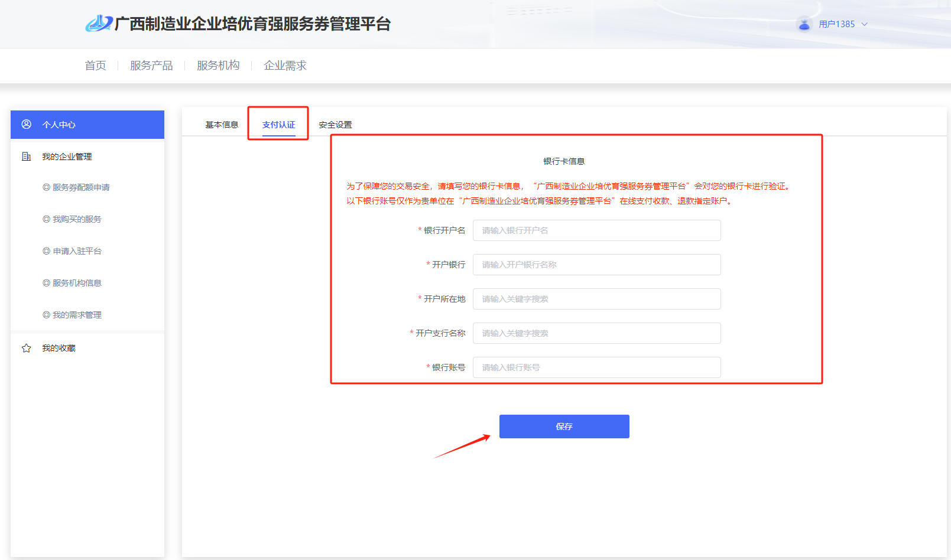
5.完善【个人中心】信息
在【支付认证】页签下，填写银行开户名、开户银行、开户所在地、开户支行名称、银行账号，点击“保存”按钮即可。（填写的银行账号仅作为贵单位在“广西制造业企业培优育强服务券管理平台”在线支付收款、退款指定账户）

Slide 14
第三章
申请服务机构流程

Slide 15
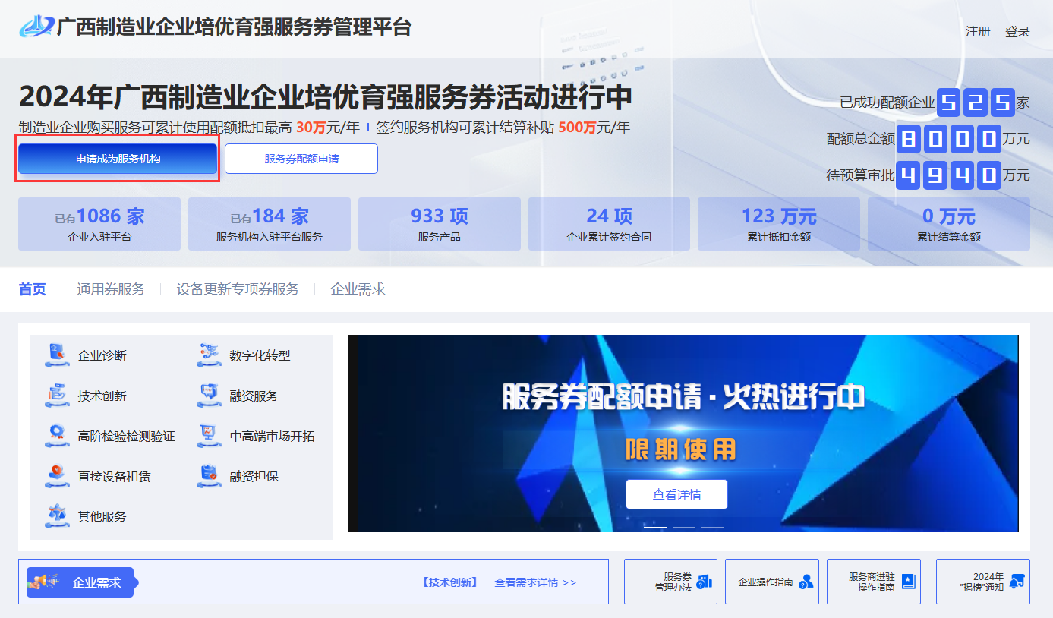
6.申请成为服务机构
6.1 申请成为服务机构入口：
入口一：在首页点击“申请成为服务机构”，可跳转至服务机构入驻申请页面。

Slide 16
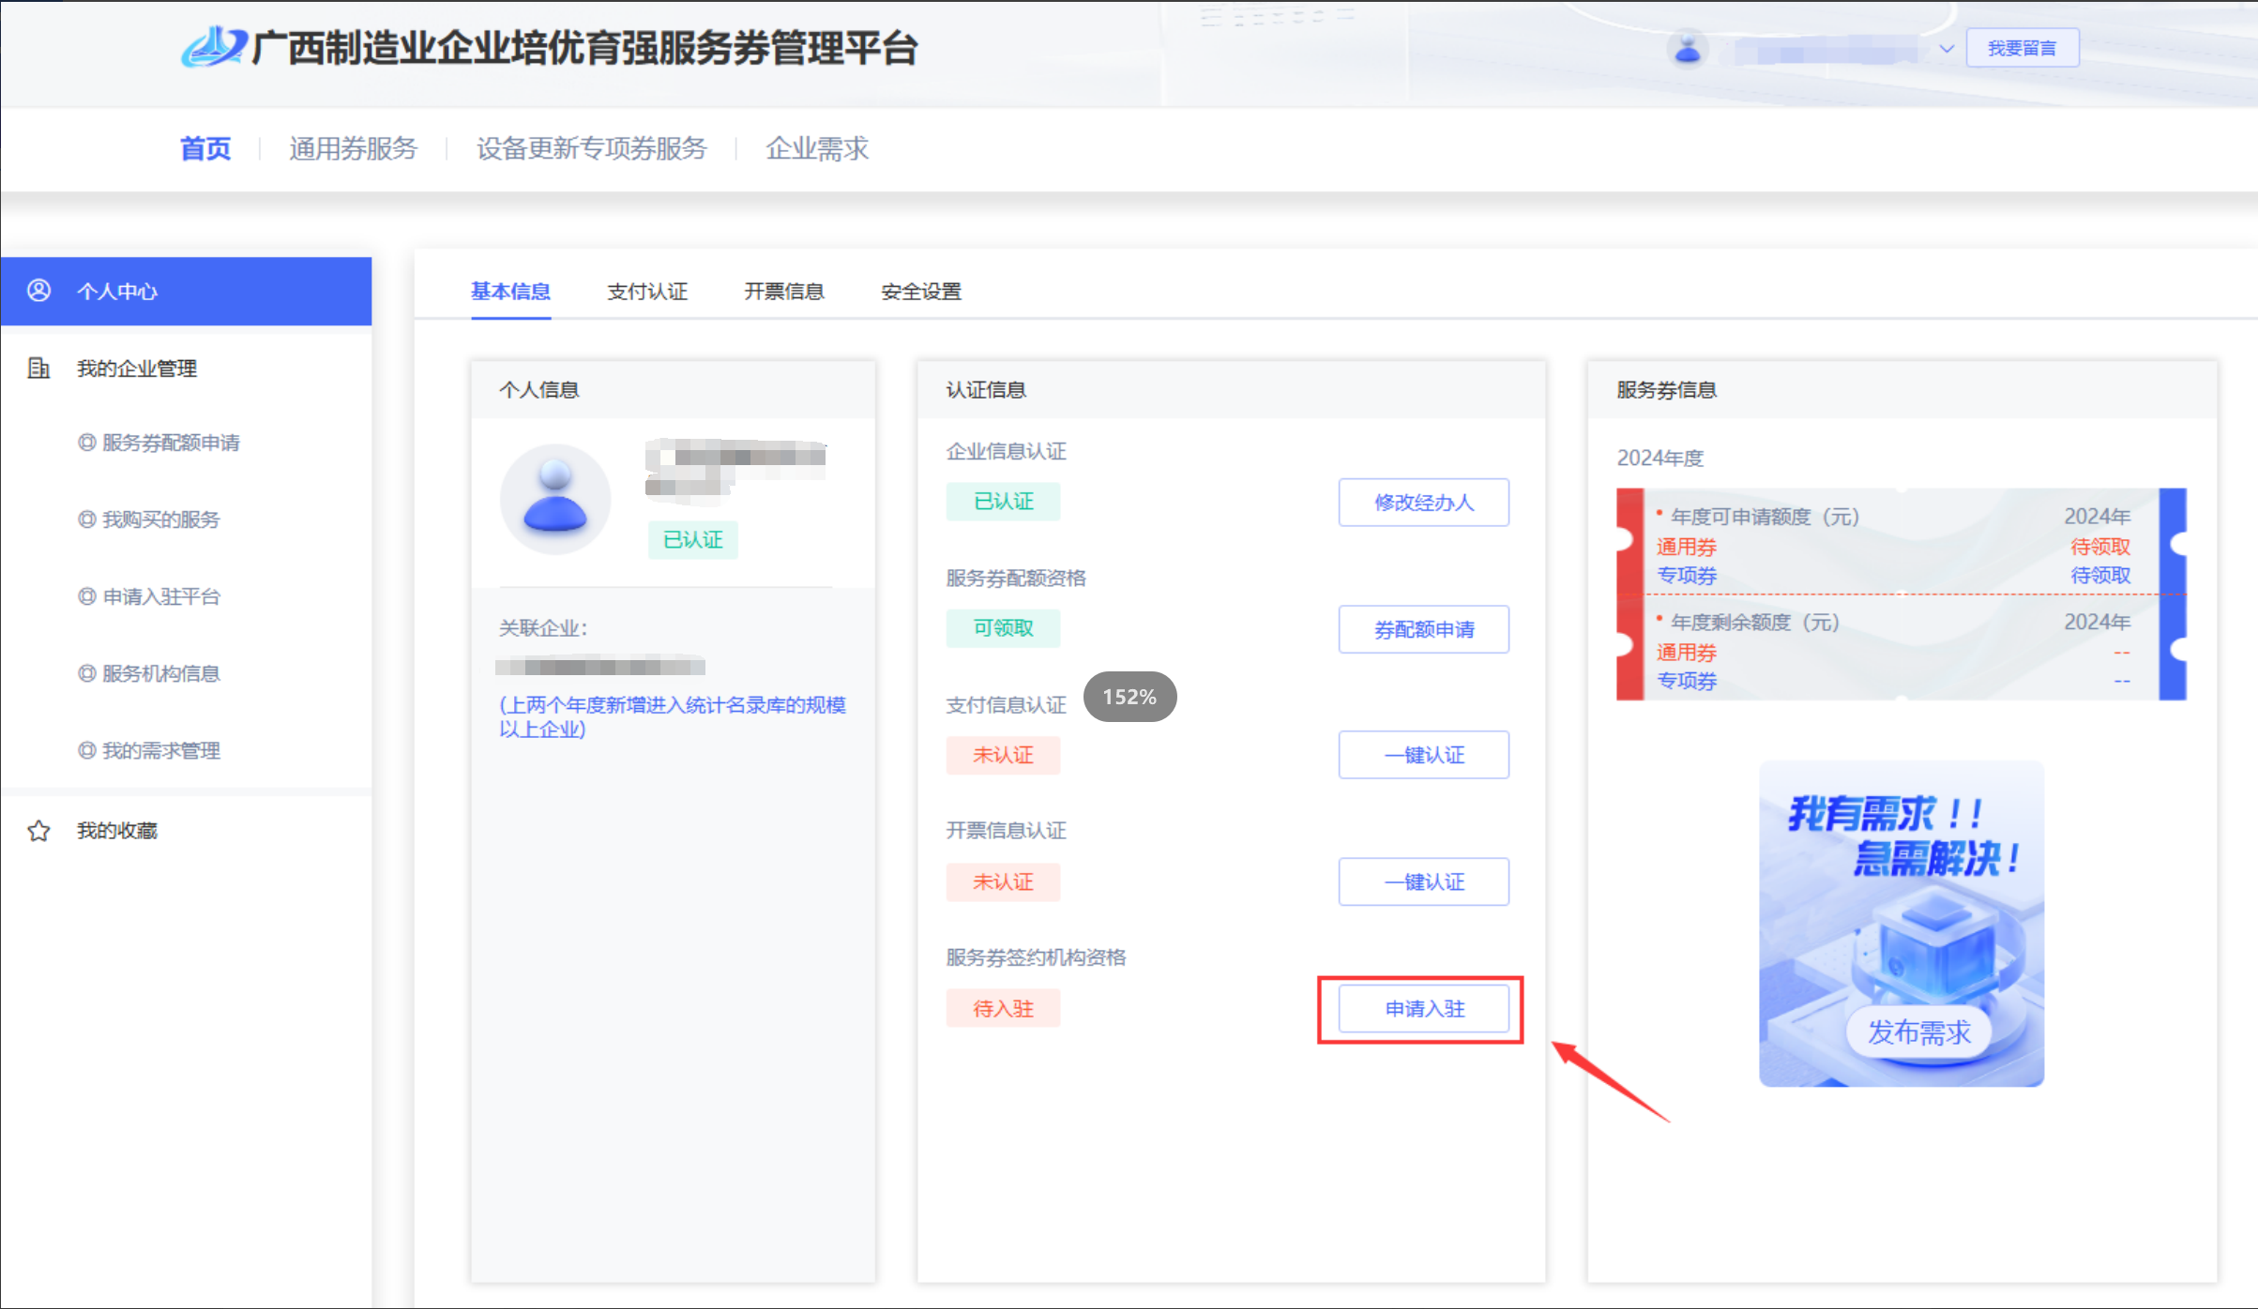
6.申请成为服务机构
6.1.2. 入口二：
在个人中心点击“申请入驻”，可跳转至服务机构入驻申请页面。

Slide 17
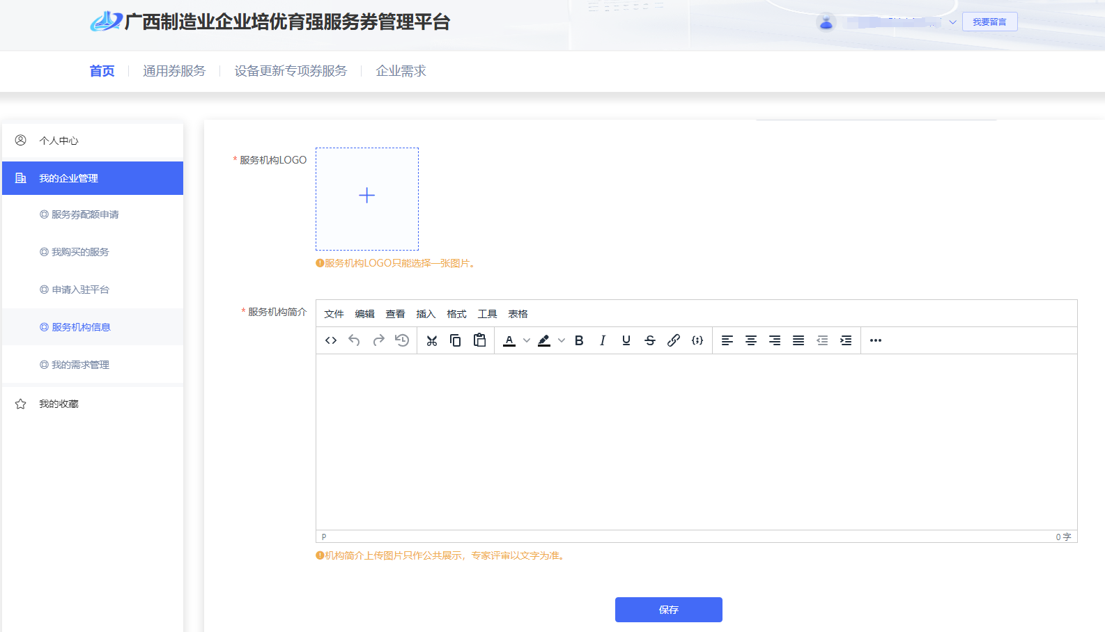
6.申请成为服务机构
6.2【服务机构信息】填写
企业成为服务机构前，需要先在“个人中心-我的服务商管理”下先填写服务机构信息，点击“保存”按钮，保存成功后即可进一步申请成为服务机构。

Slide 18
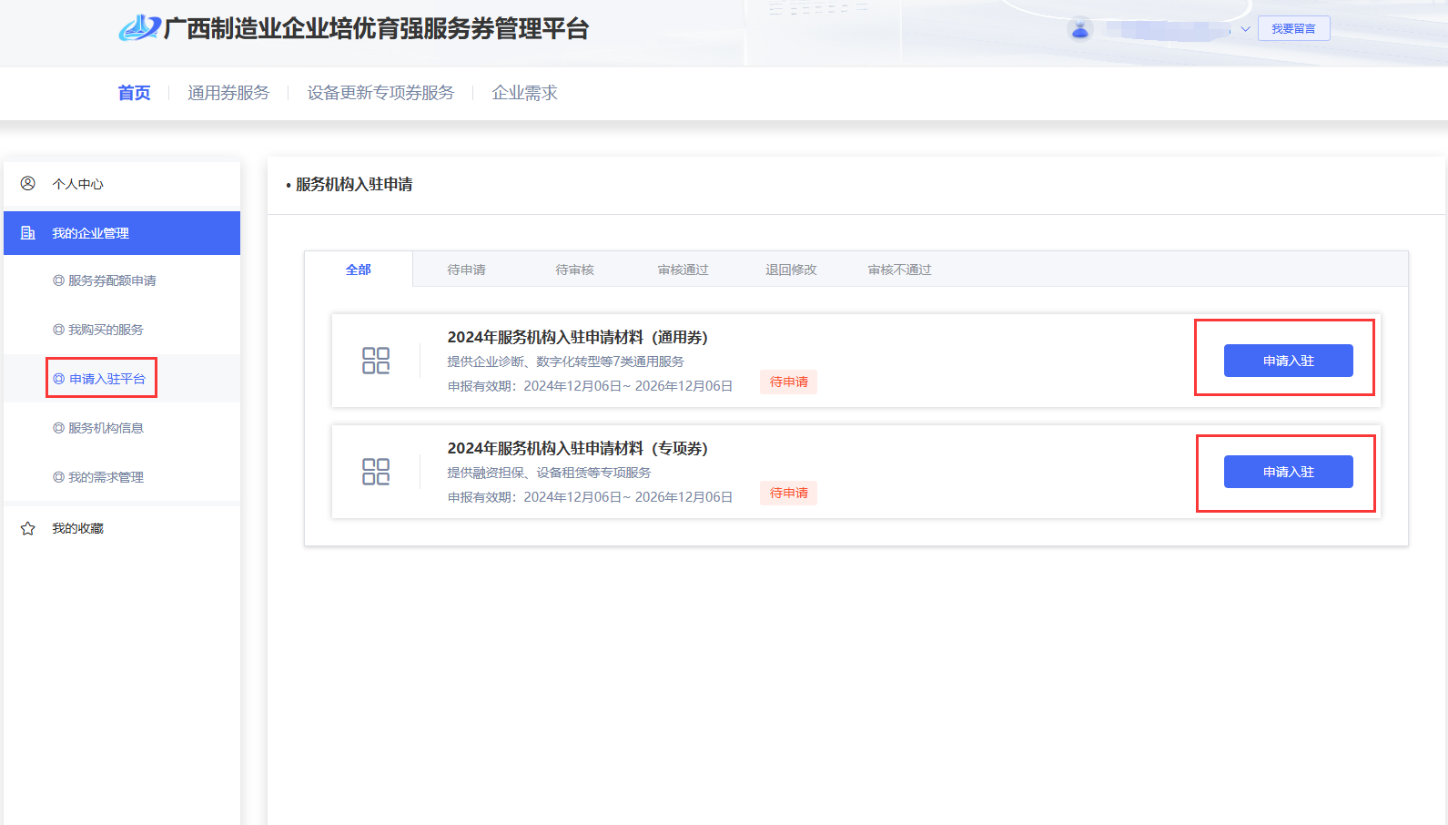
6.申请成为服务机构
在我的企业管理-申请入驻平台，根据提供服务的类型，选择对应申报表入口，点击“申请入驻。

Slide 19
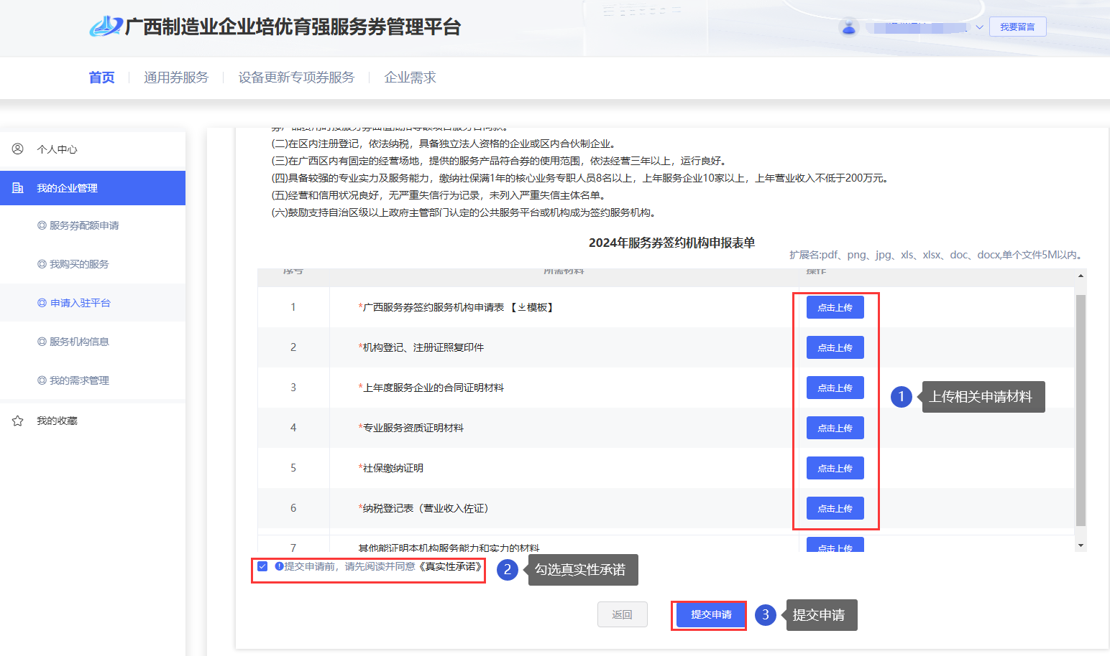
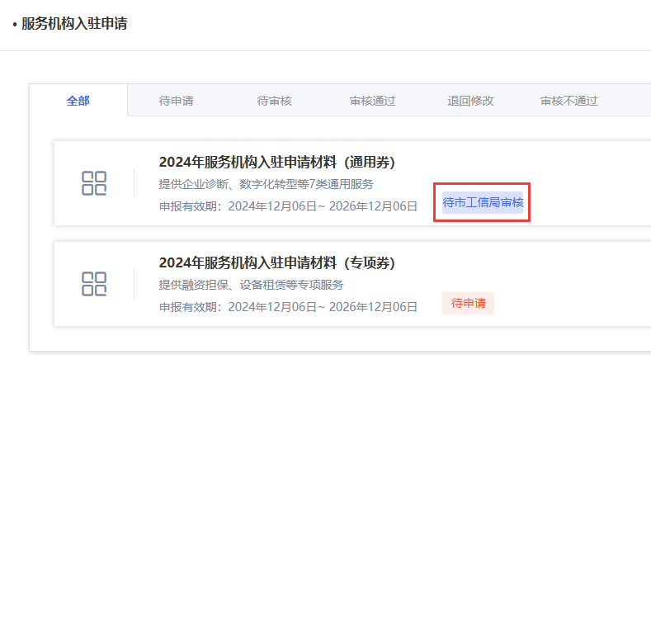
6.申请成为服务机构
6.3 申请成为服务机构
在服务机构入驻申请页面，点击“申请入驻”进入申请页面，然后点击上传相关材料、勾选真实性承诺，即可点击“提交申请”。

Slide 20
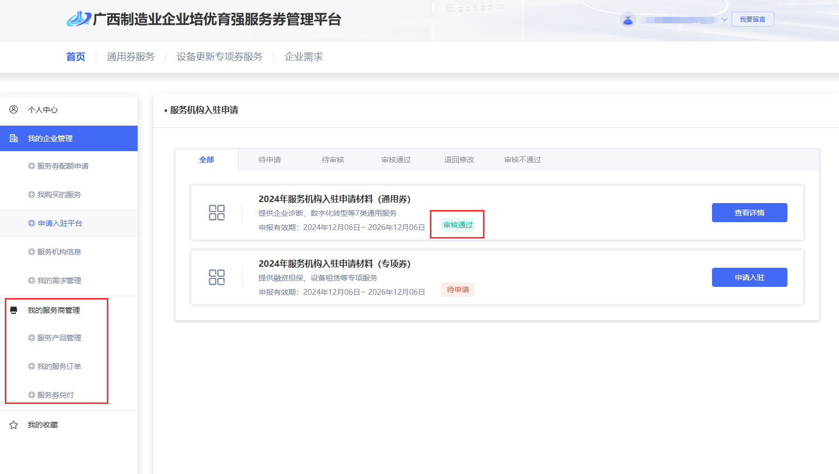
6.申请成为服务机构
6.4 审核通过企业成为服务机构
平台人员审核通过后，状态由“待审核”变为“审核通过”，且左侧菜单栏会显示“我的服务商管理”菜单。

Slide 21
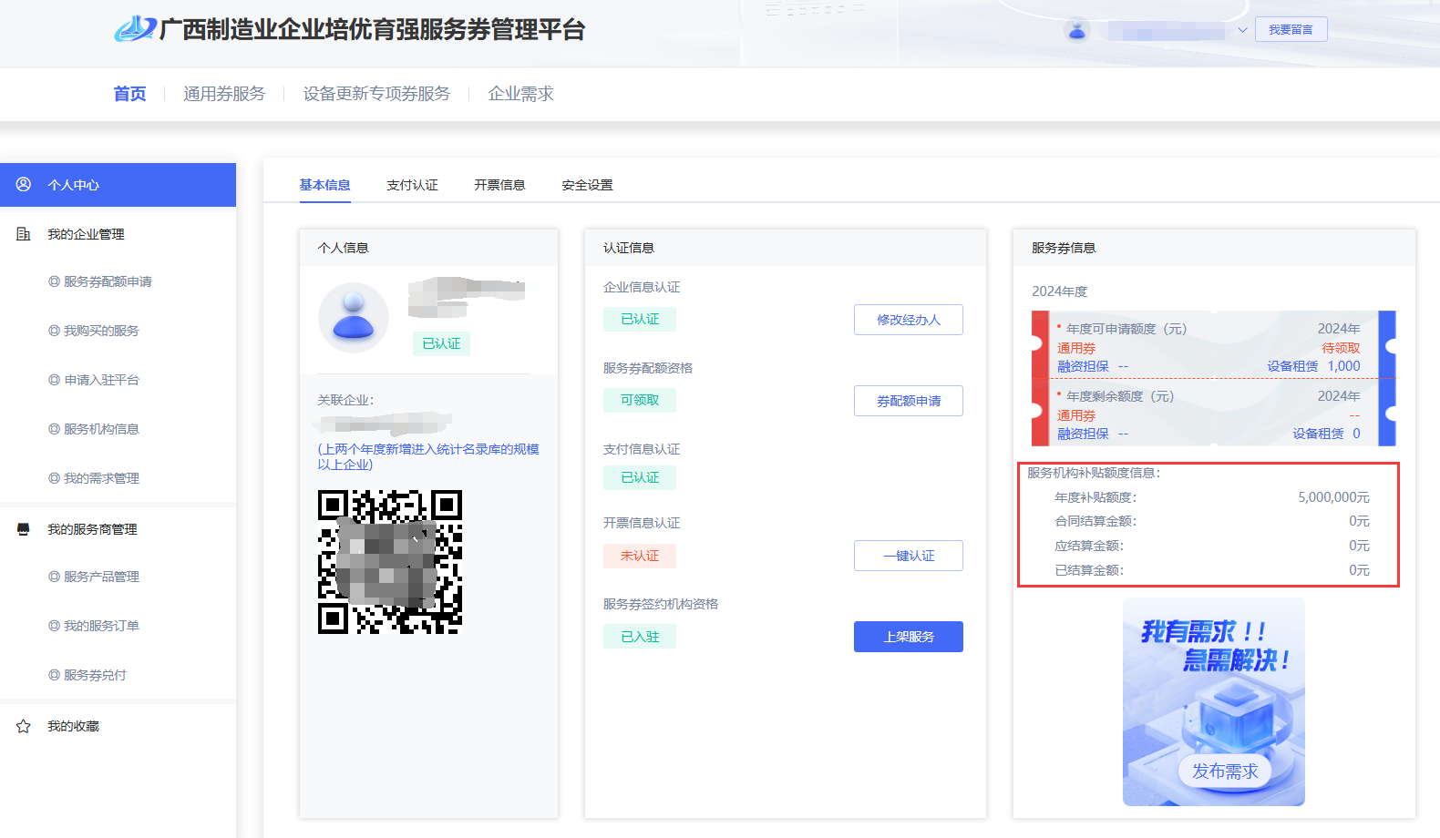
6.申请成为服务机构
返回个人中心，入驻成功后，右侧显示“服务机构补贴额度信息”。

Slide 22
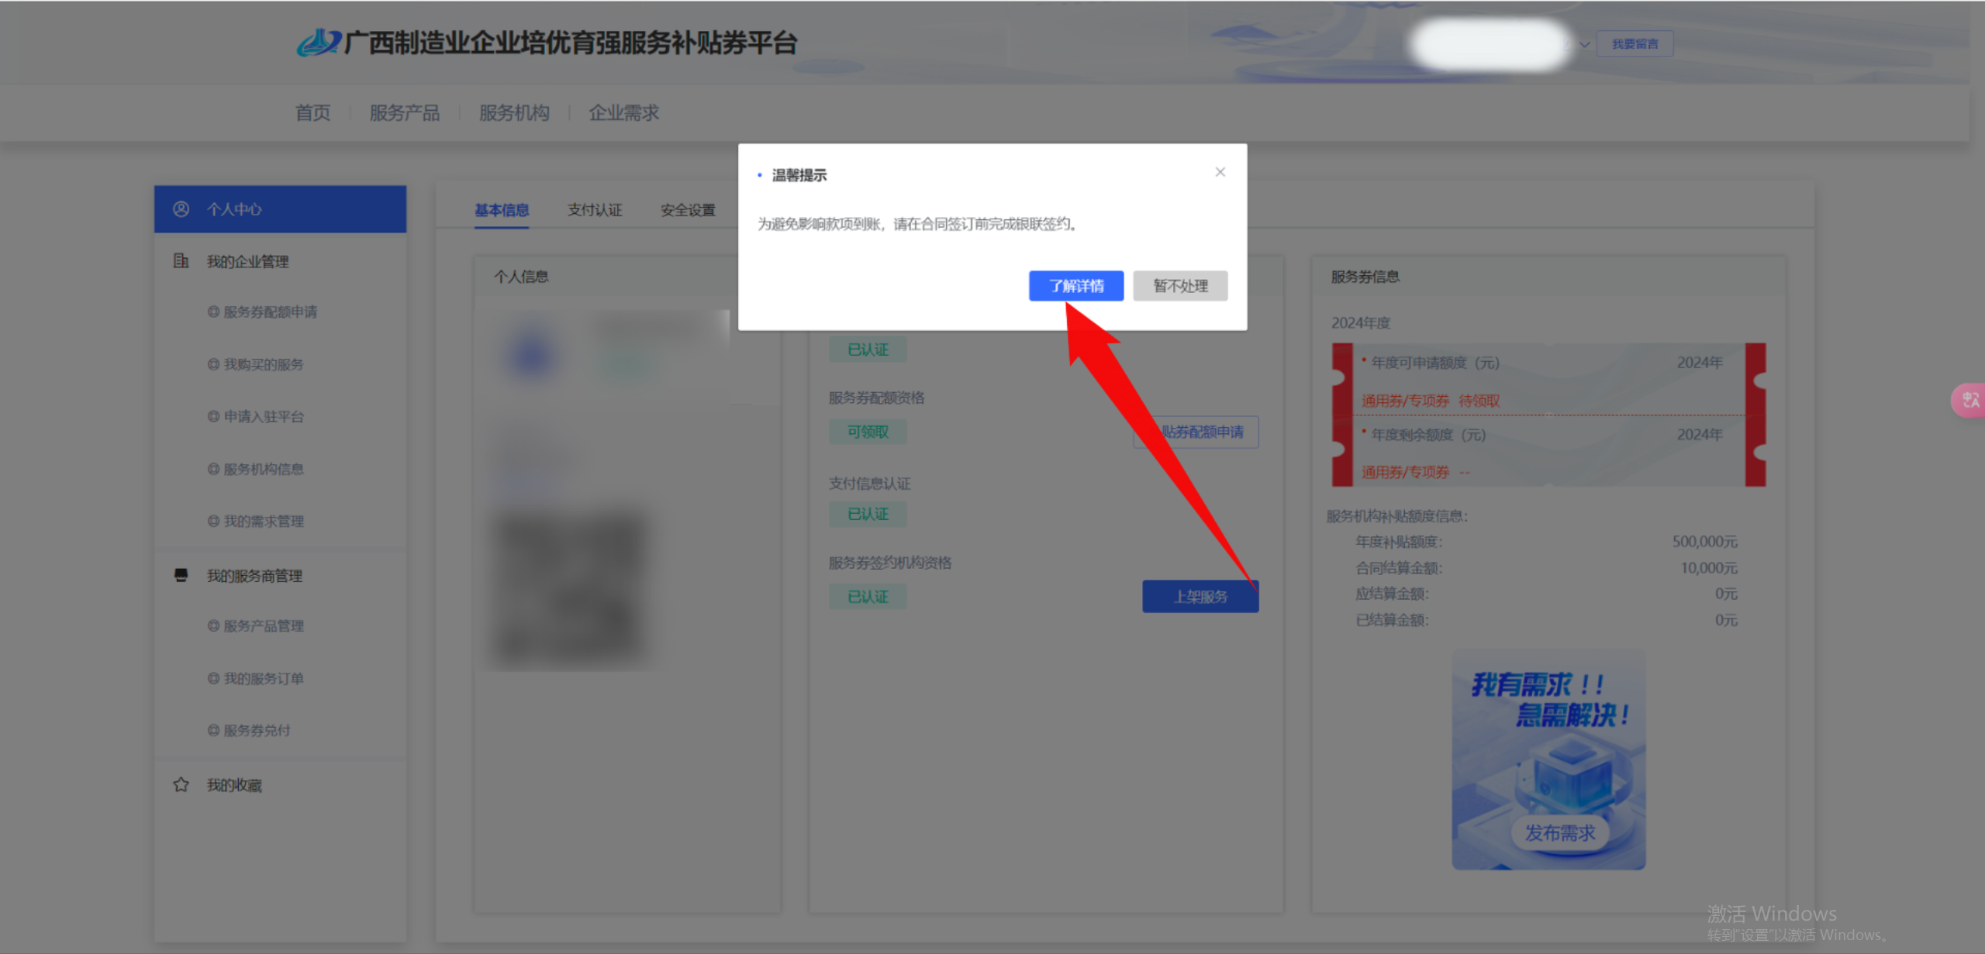
6.申请成为服务机构
6.5 服务机构银联签约
企业入驻成为服务机构后，会弹窗银联签约提示，点击“了解详情”按钮查看详细签约流程。

Slide 23
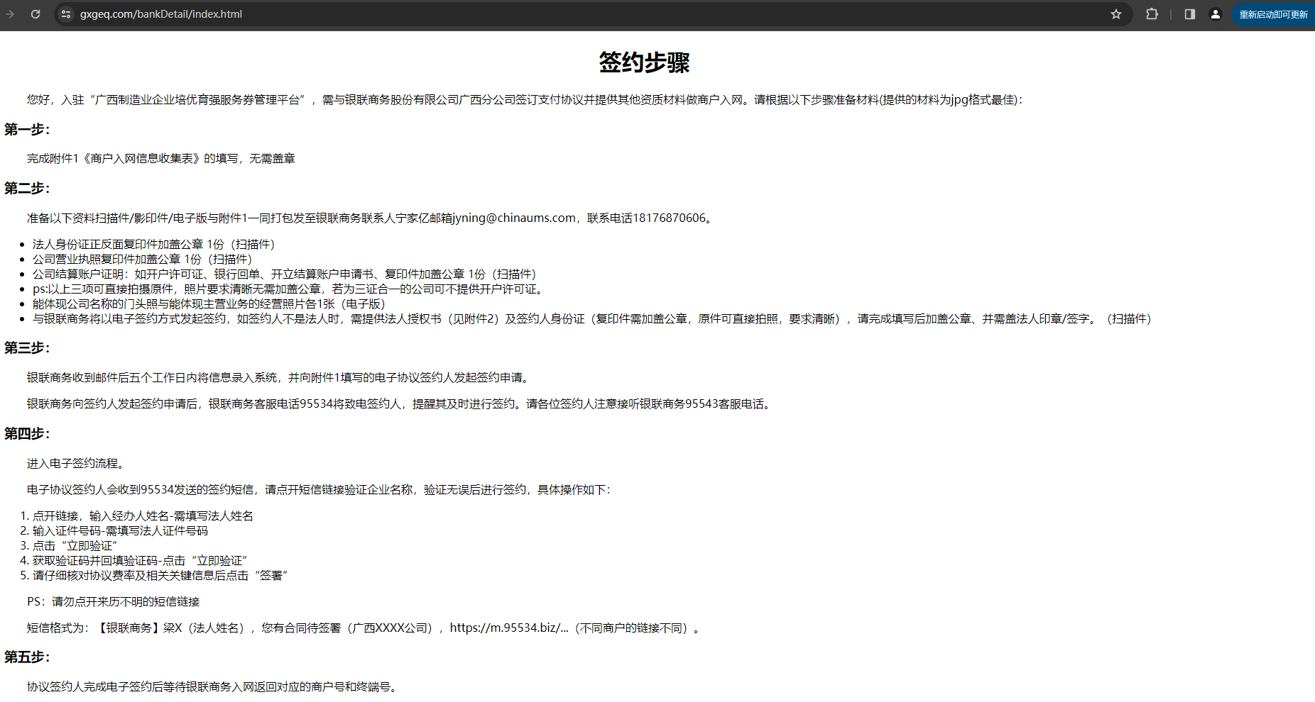
6.申请成为服务机构
点击“了解详情”后跳转至该页面，根据页面提示步骤完成签约即可。

Slide 24
第四章
服务机构操作流程

Slide 25
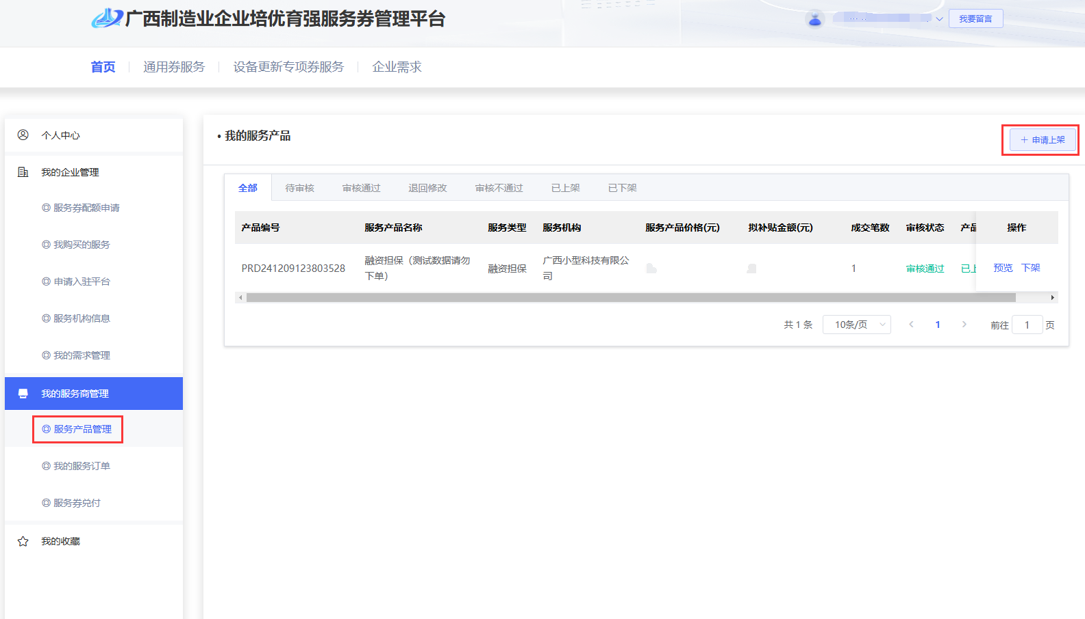
7.服务产品管理
7.1.1申请上架服务产品
点击“服务产品管理”进入我的服务产品页面，即可看见“申请上架”服务产品的入口。

Slide 26
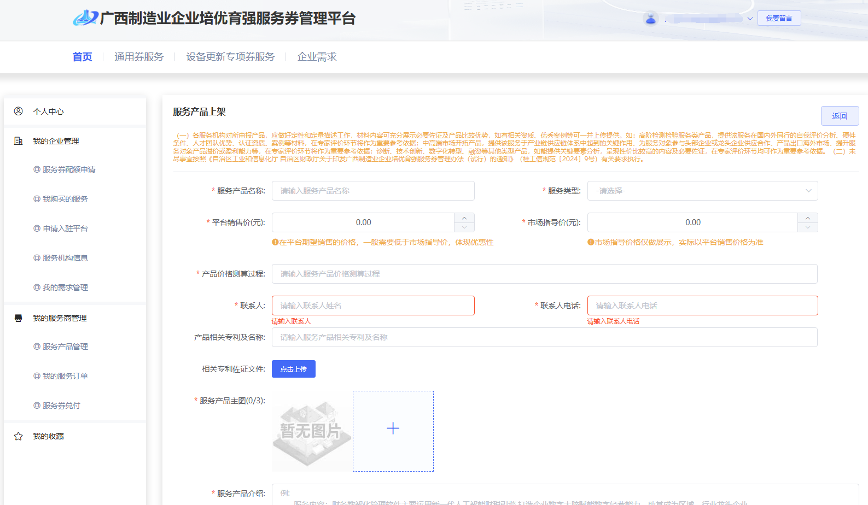
7.服务产品管理
点击“申请上架”按钮，进入服务产品上架页面，填写服务产品相关信息。填写完成后可“暂时保存”或“申请上架”。

Slide 27
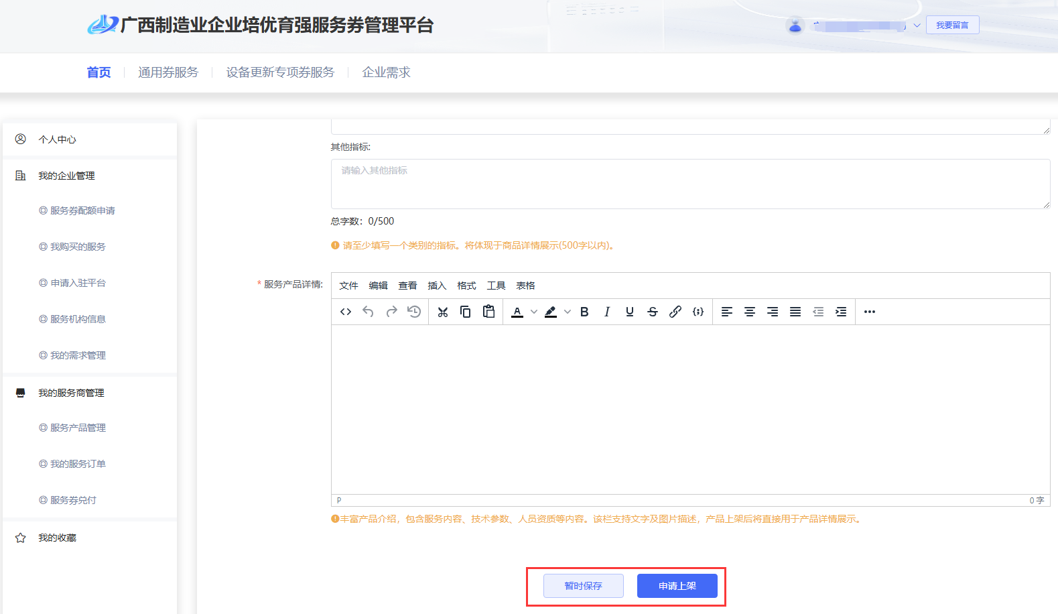
7.服务产品管理
暂时保存：保存当前填写的内容，只是暂存数据。
申请上架：向平台提交服务产品上架申请，审核状态为“待审核”，产品状态为“未上架”。

Slide 28
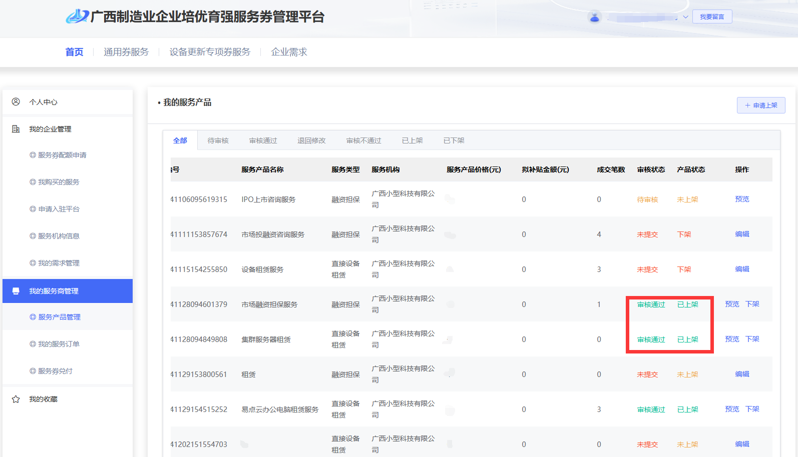
7.服务产品管理
平台人员审核通过后，在列表可看到该服务产品的审核状态变为“审核通过”，产品状态变为“已上架”。

Slide 29
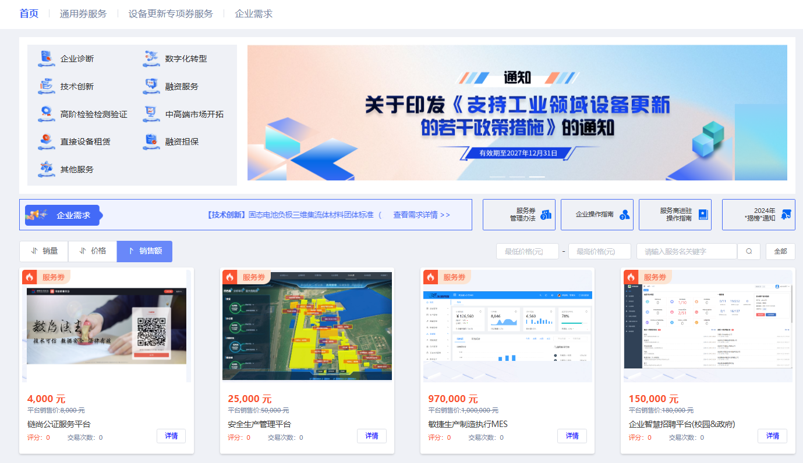
7.服务产品管理
产品上架后，公众可在“首页”页面看到已上架的产品。

Slide 30
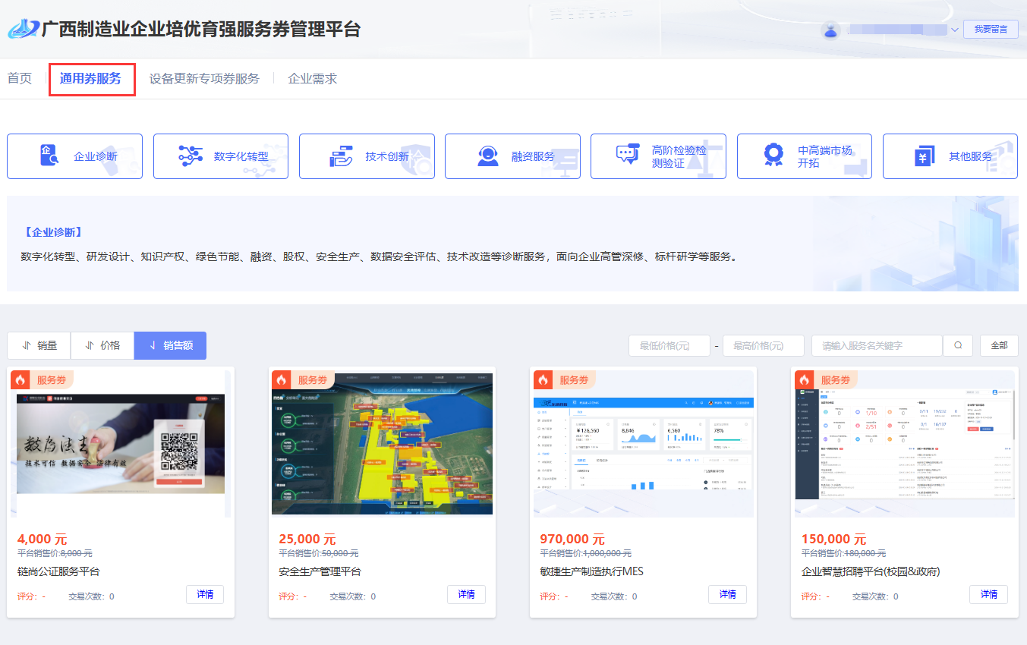
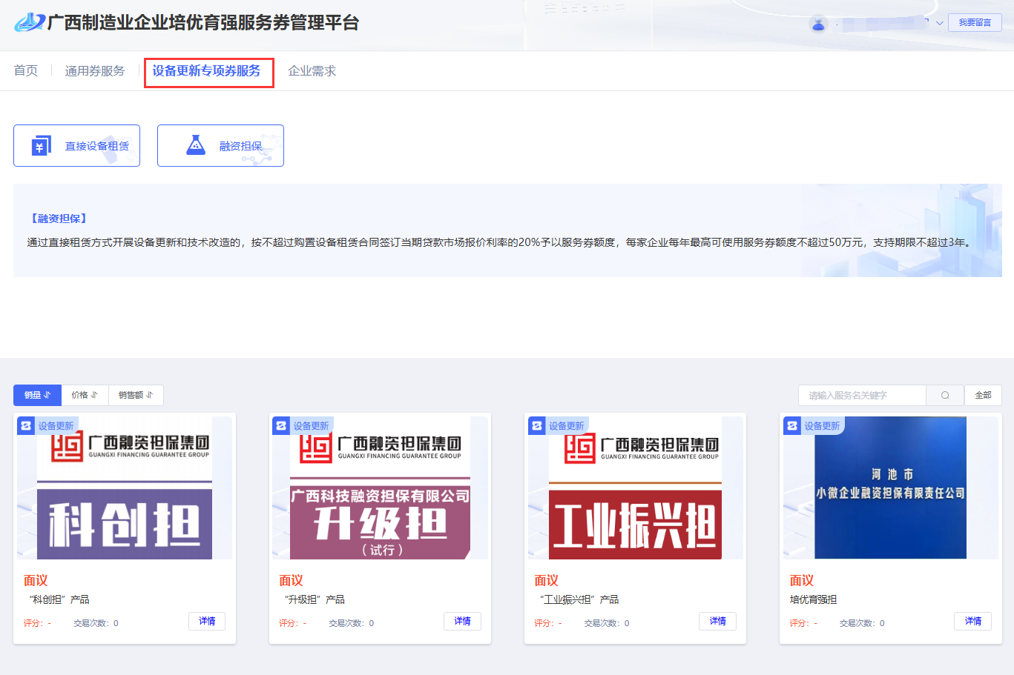
7.服务产品管理
如需浏览不同补贴券的产品，可进入“通用券服务”专区或“设备更新专项券服务”专区。

Slide 31
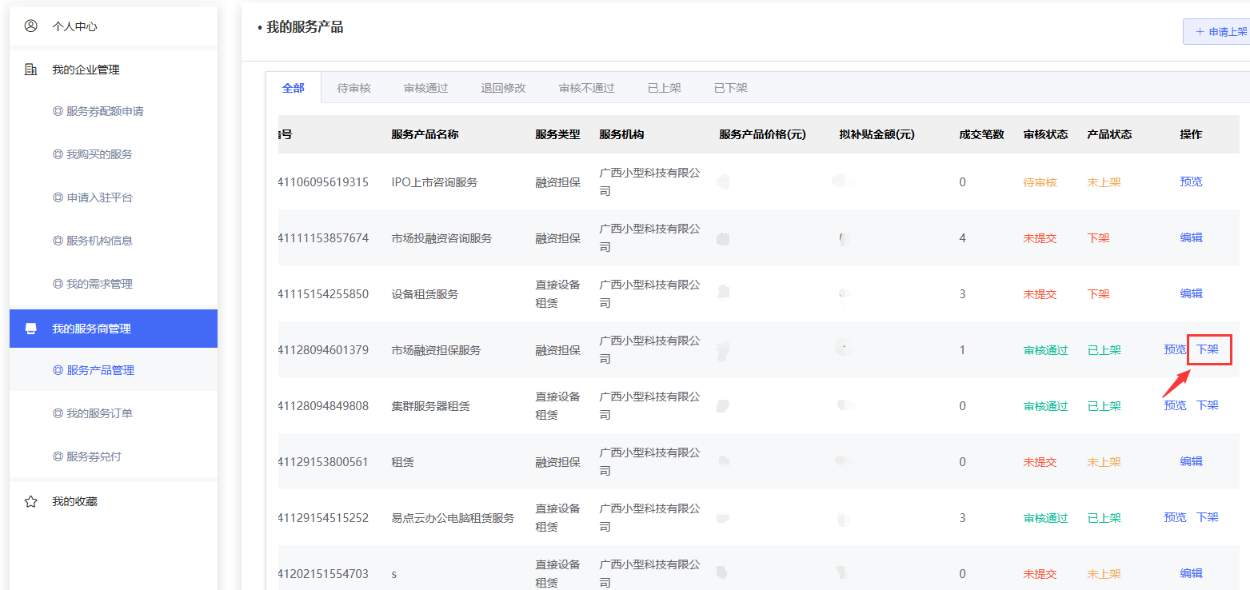
7.服务产品管理
7.2.2 .服务产品下架
点击“服务产品管理”进入我的服务产品页面，若不想再提供此服务产品时可进行下架。点击“下架”提示：下架成功，审核状态变为“未提交”，产品状态变为“下架”。下架后的服务产品可重新进行“编辑”，然后再次申请上架产品。

Slide 32
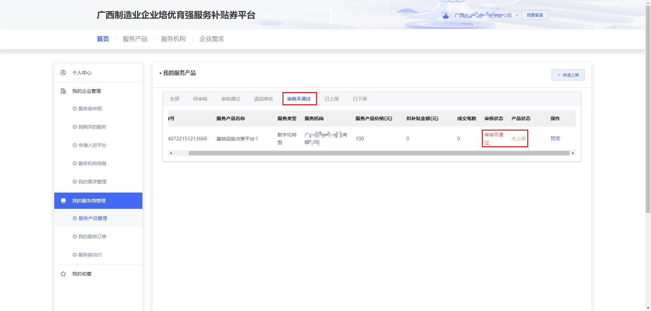
7.服务产品管理
7.2.3.服务产品申请审核不通过
点击“服务产品管理”进入我的服务产品页面，在列表可以看到申请上架审核不通过的服务产品。

Slide 33
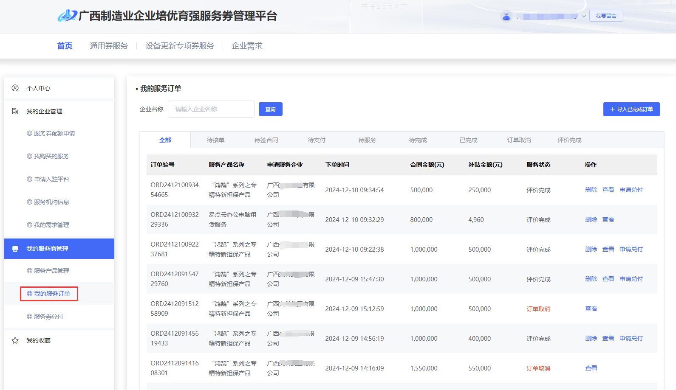
7.服务产品管理
7.3 我的服务订单
进入我的服务订单页面，展示企业申请服务的产品订单。

Slide 34
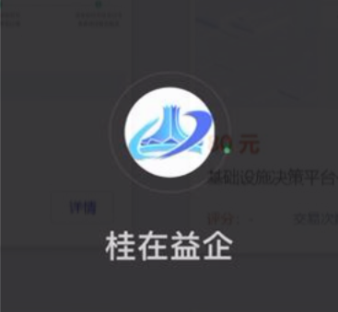
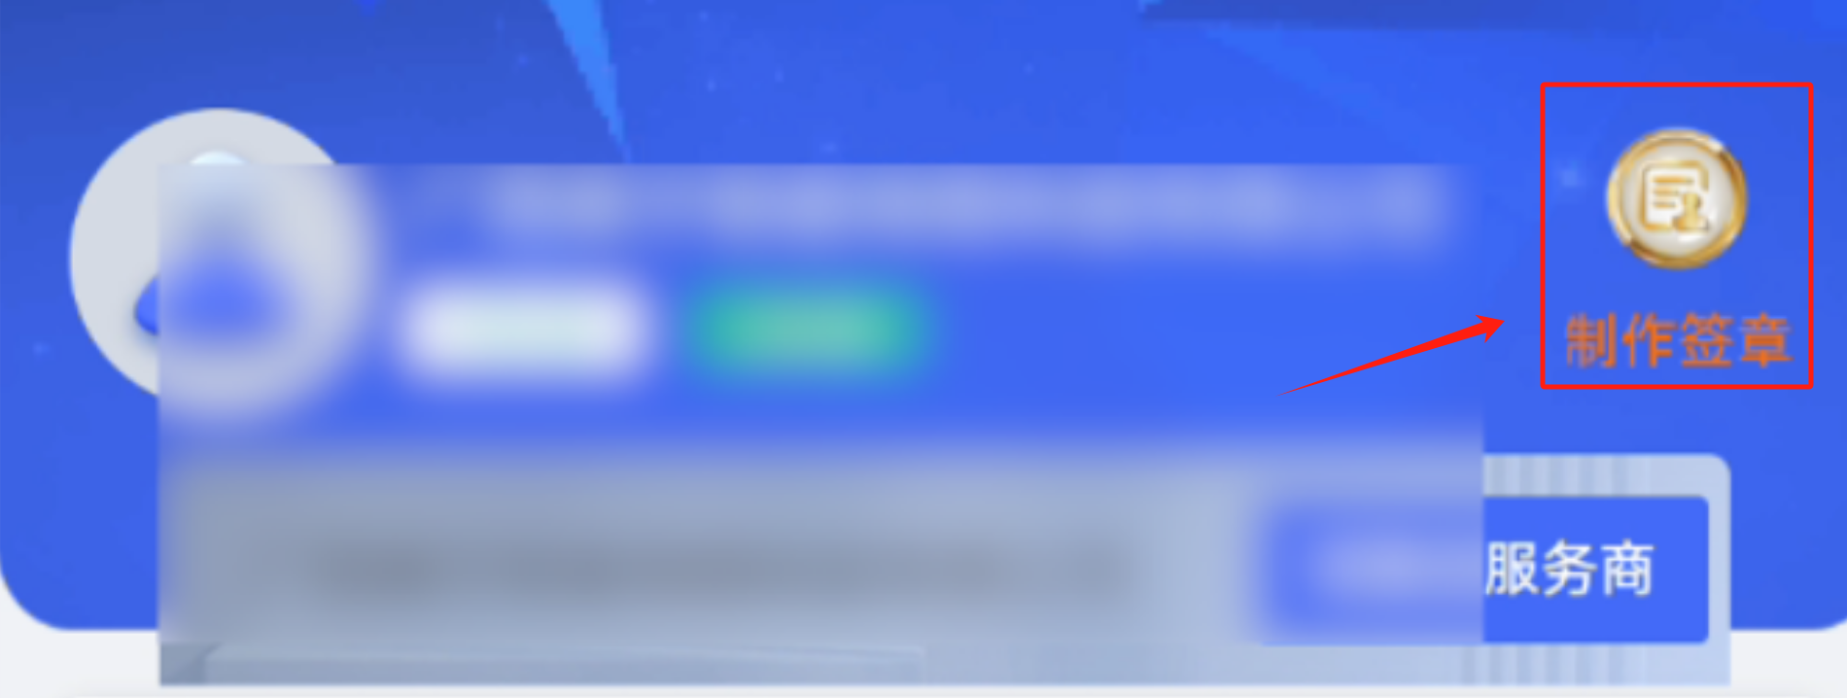
7.服务产品管理
7.1 企业签章制作
企业在购买服务商的服务订单前，需先在“桂在益企”微信小程序，制作用于订单合同签订的企业签章，制作完成后可根据企业需求，自行购买所需的服务产品。（企业签章用于签订购买产品的服务订单合同）

Slide 35
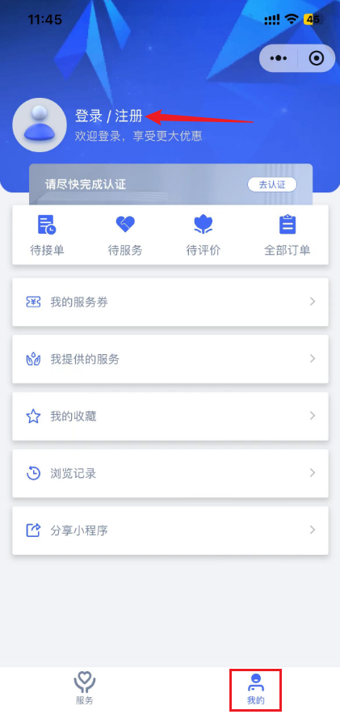
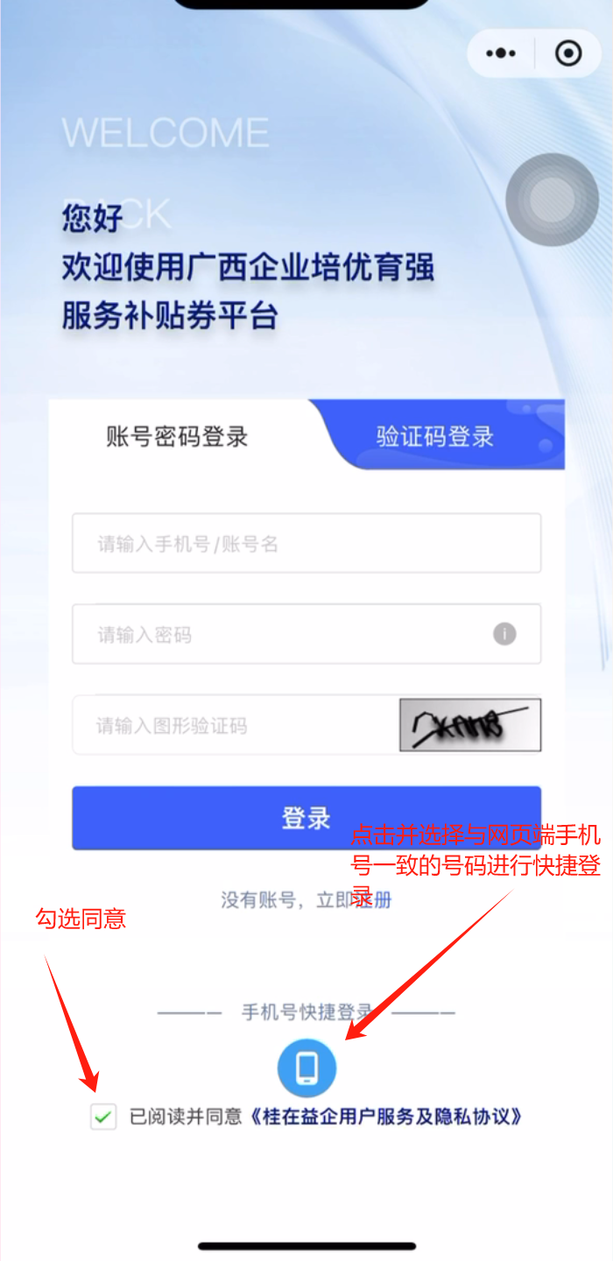
7.服务产品管理
登录方式1：进入“桂在益企”小程序，点击进入“我的”页面，再点击上方的“登录/注册”进入登录页面，若微信绑定的手机号与网页端注册的手机号一致，则推荐使用手机号快捷登录。

Slide 36
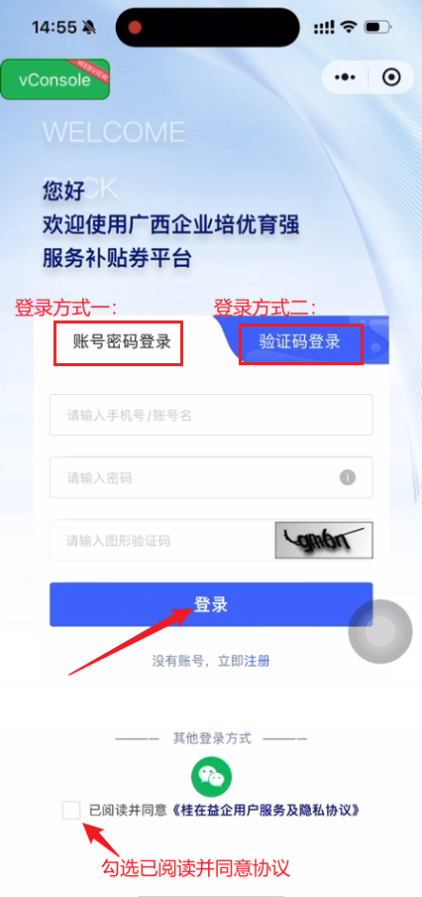
7.服务产品管理
登录方式2：进入“桂在益企”小程序，点击进入“我的”页面，再点击上方的“登录/注册”进入登录页面，输入在PC端已注册过的账号进行登录（可选择“账号密码登录”或者“验证码登录”方式进行登入）。

Slide 37
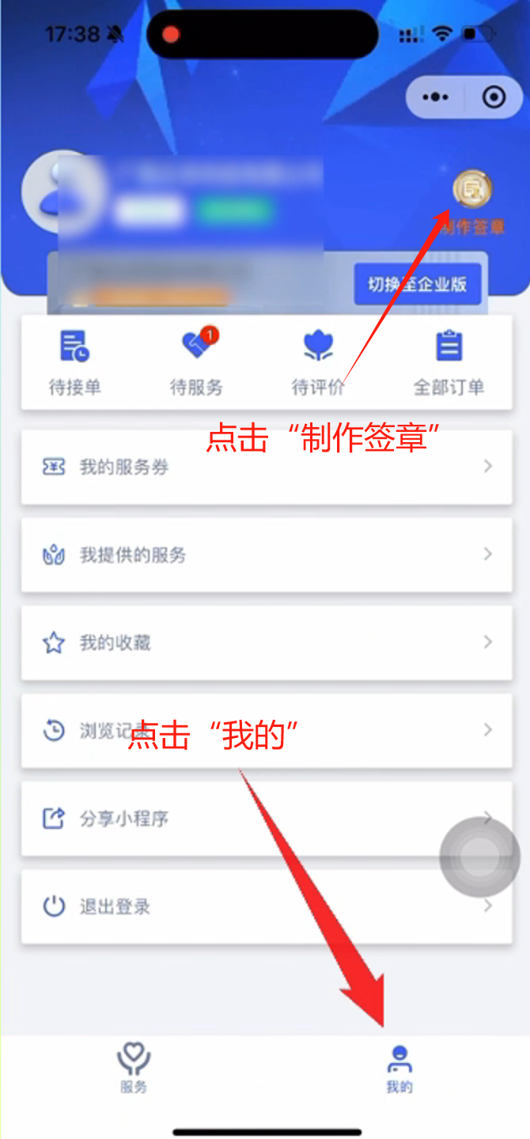
7.服务产品管理
登录成功后，在“我的”页面右上角点击“制作签章”，根据页面提示完成相关操作。

Slide 38
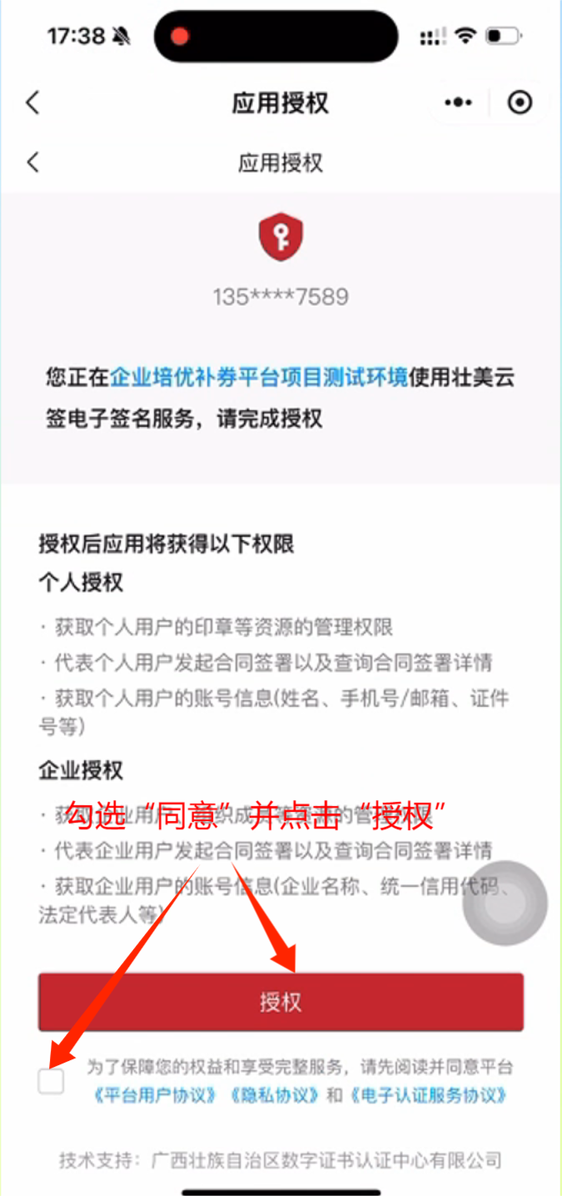
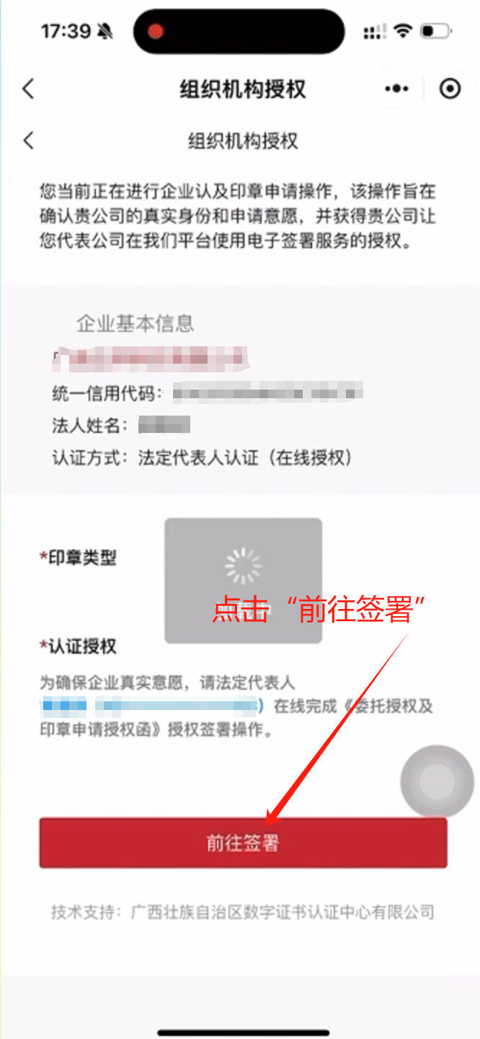
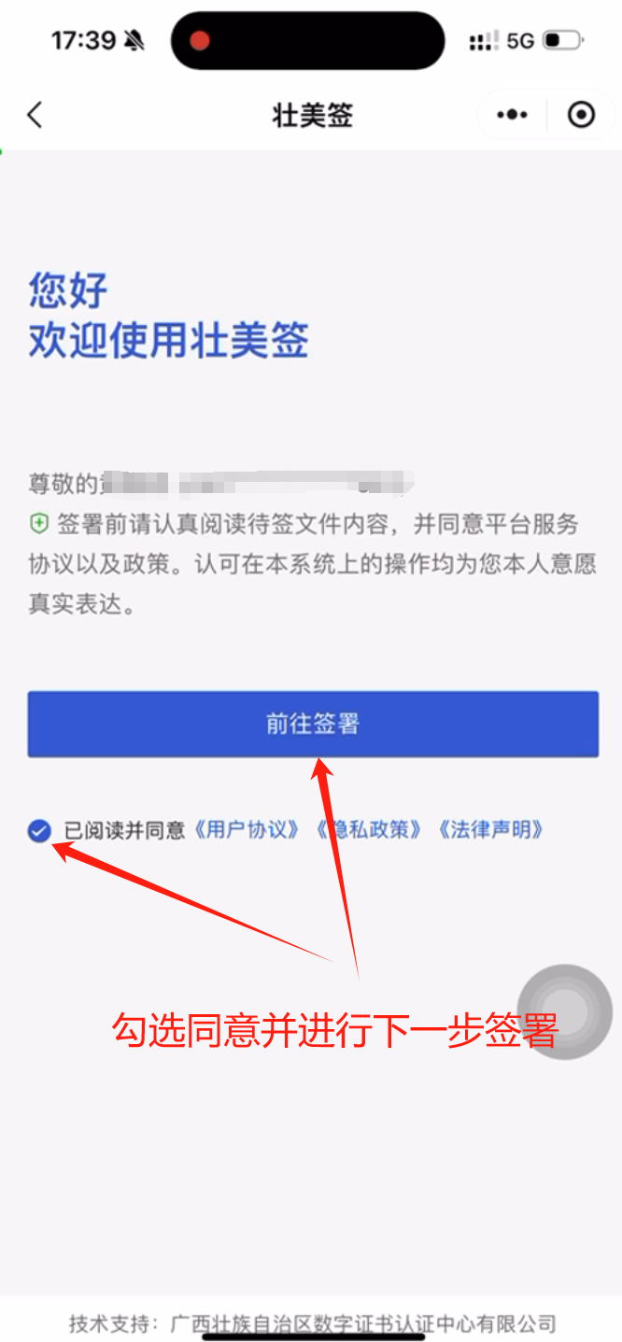
7.企业购买服务产品
点击“制作签章”后，根据页面提示流程完成相关认证操作即可。

Slide 39
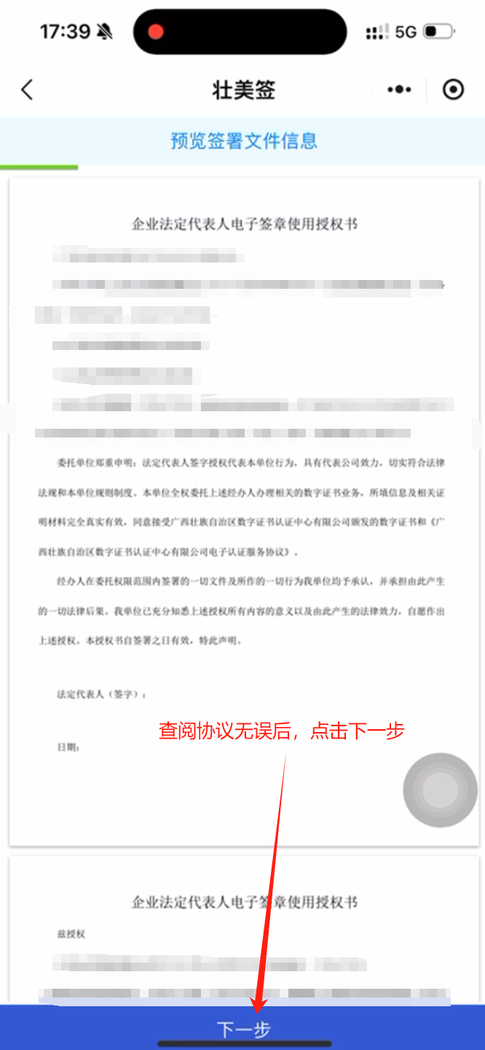
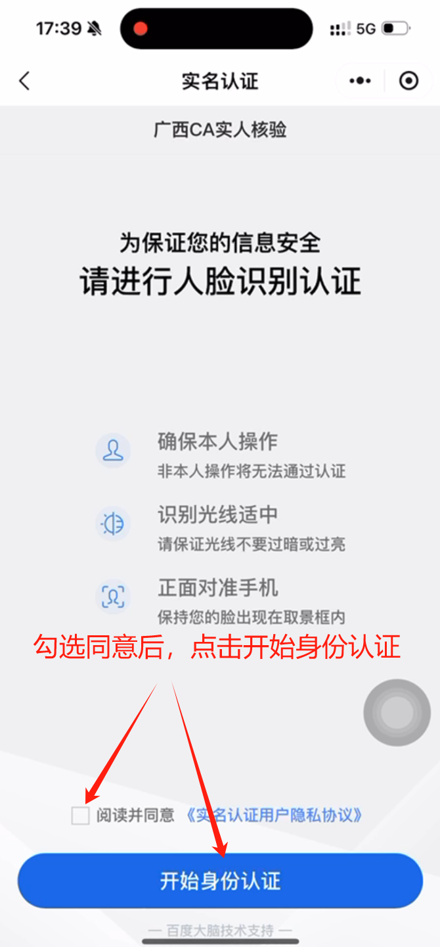
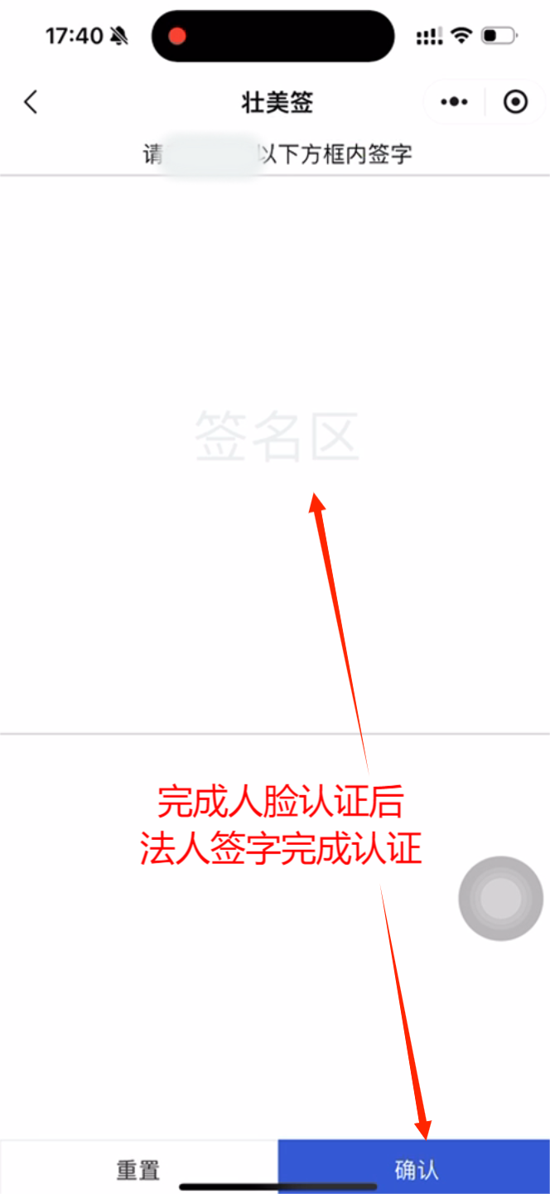
7.服务产品管理
根据页面提示流程进一步完成签章制作。

Slide 40
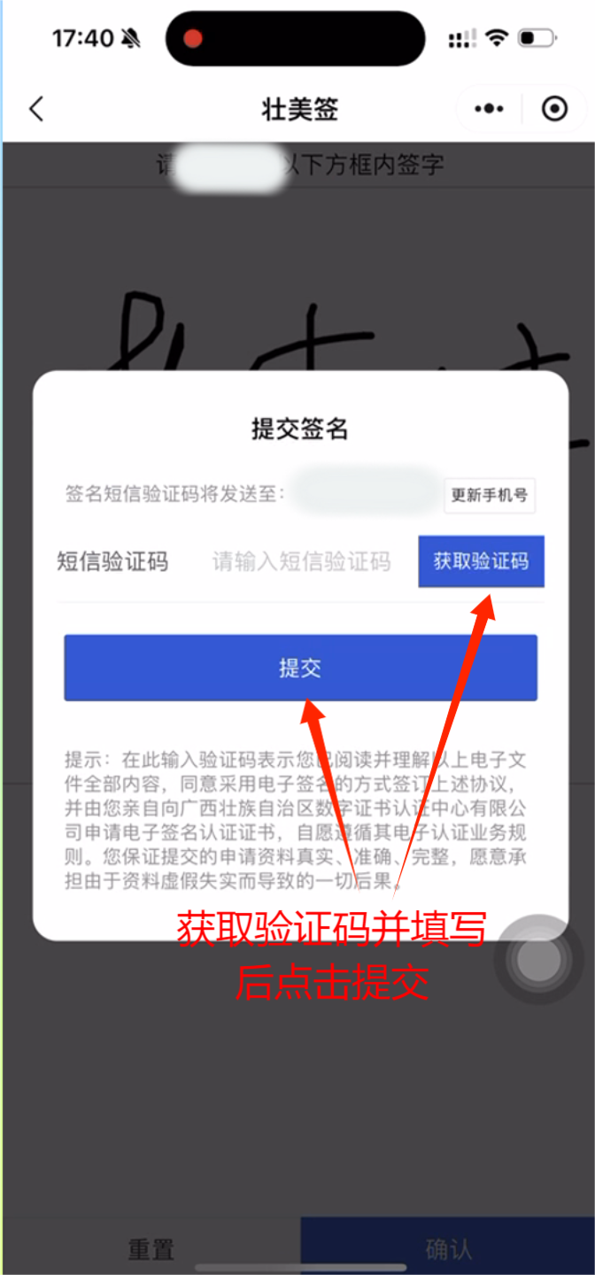
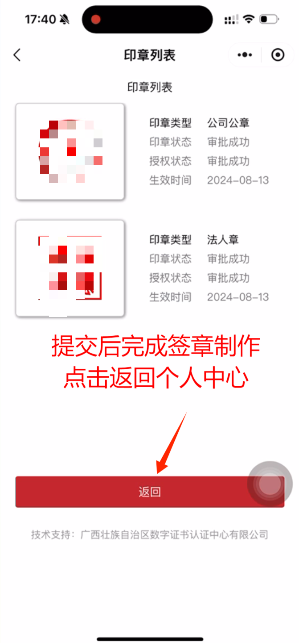
7.服务产品管理
根据页面提示流程进一步完成签章制作，制作完成后即可在网页端对企业申请的订单进行处理。
（签章制作后，企业和服务机构后续签约合同时，不需要重复制作签章）

Slide 41
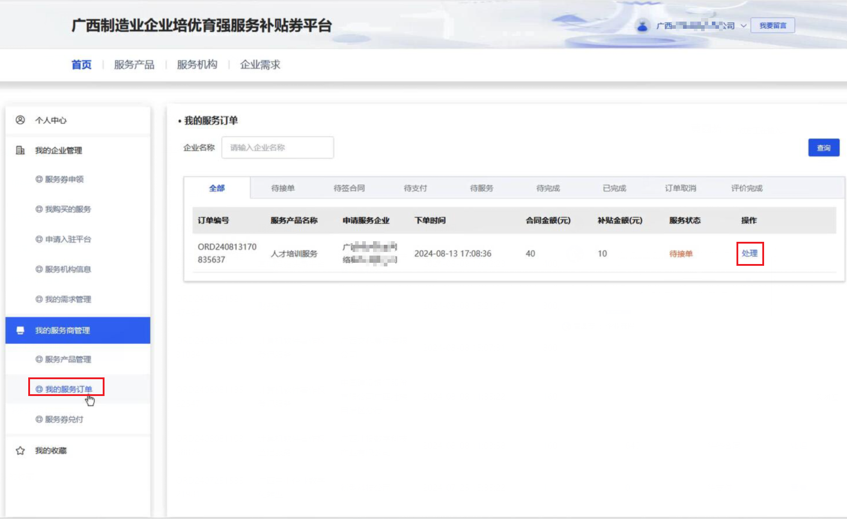
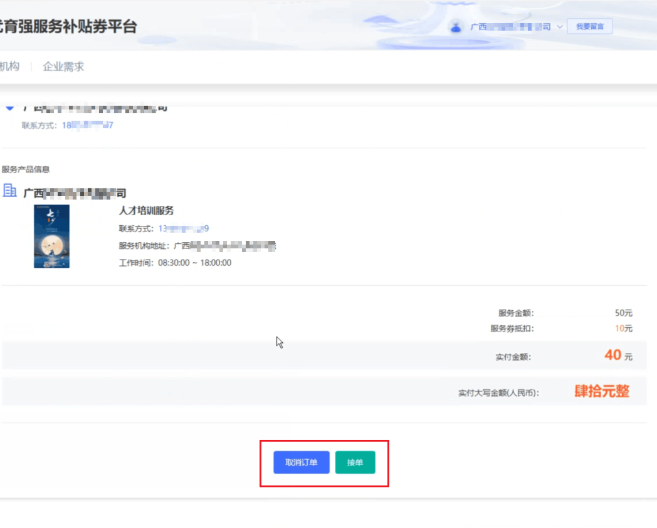
7.服务产品管理
7.3.2.服务机构接单
若有企业提交申请服务，该服务机构可点击“处理”进入订单详情页面。服务机构可对企业的申请服务进行“接单”，接单后服务状态变为“待签合同”。若服务机构无法进行接单，则点击“取消订单”服务状态变为“订单取消”。

Slide 42
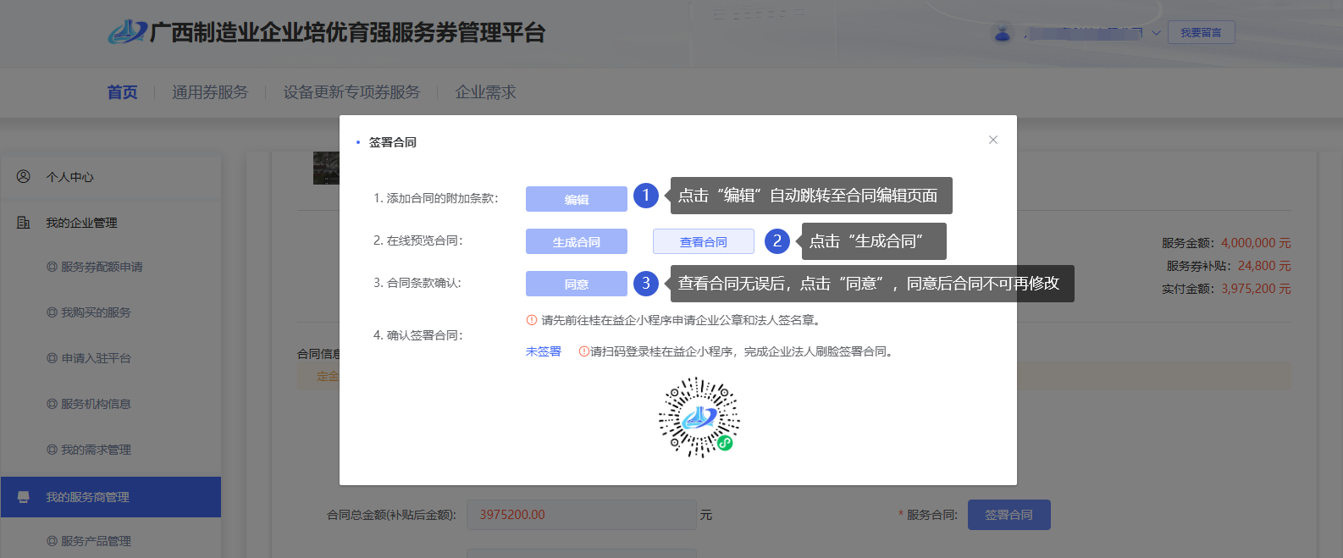
7.服务产品管理
7.3.3.服务机构签署合同
服务机构接单后，进行签署合同。合同条款确认后，使用微信扫码进入“桂在益企”小程序在“我的”页面右上角点击“制作签章”。制作完成后，进入待服务-待签合同页面查看订单详情，进行签署合同人脸认证，即可完成签署。
（注意：服务机构首次合同签订，需要申请企业公章和法人签名章，用于签署电子合同。）

Slide 43
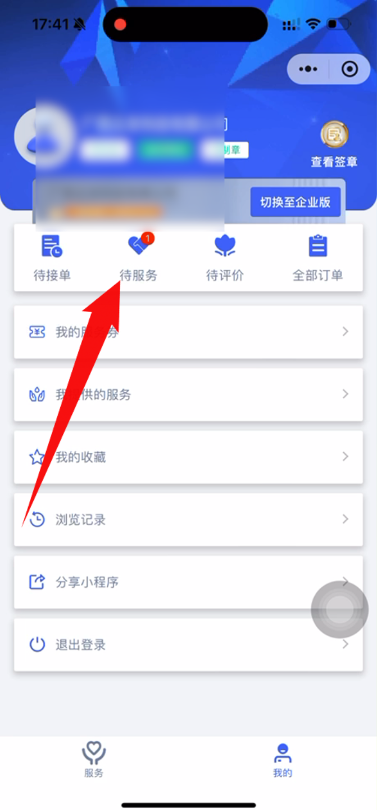
7.服务产品管理
7.3.4.服务机构合同签约
完成“制作签章”后，点击“待服务”进一步完成服务订单合同签署。

Slide 44
7.服务产品管理
根据流程，进一步完成服务订单合同签署，完成人脸识别。

Slide 45
7.服务产品管理
根据流程，完成人脸识别后，即可完成合同签署。

Slide 46
7.服务产品管理
7.3.5.服务机构开始服务
企业和服务机构双方签署合同后，企业需支付使用补贴券后的订单金额的20％作为定金。服务机构即可“开始服务”。

Slide 47
7.服务产品管理
7.3.6.服务机构完成服务
服务机构提供服务后，企业支付剩余尾款。服务机构即可上传服务过程佐证完成服务。

Slide 48
8.服务券兑付
8.1 服务机构申请兑付
服务机构完成服务后，企业进行评价。评价完成，服务机构即可向平台进行“申请兑付”。

Slide 49
8.服务券兑付
提交相关的兑付材料，等待平台工作人员进行审核。

Slide 50
9.我的需求管理
9.1 申请发布需求入口一：
在首页“企业需求”页面，点击“发布需求”即可跳转至发布需求页面。

Slide 51
9.我的需求管理
9.2 申请发布需求入口二：
点击“我的需求管理”进入我发布的需求页面，即可看见“发布需求”的入口。

Slide 52
9.我的需求管理
向平台提交申请发布需求，发布状态为“待处理”。由平台人员进行审核，审核通过后状态变为“已发布”。

Slide 53
9.我的需求管理
发布的需求审核通过后，可在首页点击“企业需求”即可查看发布的需求。

Slide 54
8.我的需求管理
8.1.2.申请发布需求入口二：
点击“我的需求管理”进入我发布的需求页面，即可看见“发布需求”的入口

Slide 55
10.我要留言
在右上角点击“我要留言”弹窗打开留言信箱页面，可将问题或建议留言给平台。平台收到留言后方可进行回复处理。

Slide 56
第五章
服务机构小程序端操作流程

Slide 57
11.进入【广西桂在益企小程序】
11.1 使用微信扫一扫小程序二维码。

Slide 58
11.进入【广西桂在益企小程序】
11.2 在微信小程序中搜索“桂益企”。

Slide 59
12.公众端
12.1 未登录页面
进入公众端，未登录状态下，用户可以方便的访问浏览“桂益企”小程序。

Slide 60
12.公众端
12.2 浏览产品及服务机构
点击服务产品选项卡，即可查看各产品类型的详细介绍。

Slide 61
12.公众端
11.3 产品选项卡
点击“企业诊断”等选项卡，选择不同类型的产品，即可查看各产品类型的详细介绍。

Slide 62
13.产品展示
请使用电脑浏览器登录“广西制造业企业培优育强服务管理平台”网页版，申请成为服务签约机构再上架相关服务产品。下图为上架产品后的页面展示。

Slide 63
13.订单管理
企业下单后，实时短信通知服务机构，可在“我的”页面点击“待接单”进入我的订单列表页面，在订单详情页面点击“接单”按钮。

Slide 64
14.订单管理
服务商接单后，签订合同。电子合同只能在网页端签，签订合同后等待企业付款。企业付款后即可开始服务。

Slide 65
14.订单管理
收到企业的尾款后，系统将实时发送短信通知服务机构，点击该订单的“完成服务”按钮。下图为完成服务小程序页面。

Slide 66
14.订单管理
服务券兑付只能在网页端申请兑付，具体指南请查阅网页版操作手册。

Slide 67
THANKS
THANKS

